Slide 1
Réunion
28 Novembre 18
20h00-22h00 (extinction des feux à 21h55)
La Géothermie

Slide 2
Ordre du Jour
Retour sur les dernières activités
Point Travaux/infrastructures/actualités
Rappel sur la consultation citoyenne : devenir des emplacements Autolib (QUESTIONNAIRE A REMPLIR AVANT LE 30 novembre)
Présentation du Collectif Vélo IDF (initiative de MDB)
Retour sur la Formation FUB/Paris en Selle : « urbanisme cyclable »
Choix dates Comptoir des Associations et Bourse aux Vélo 2019
Autres informations à partager - Envies - Suggestions

Slide 3
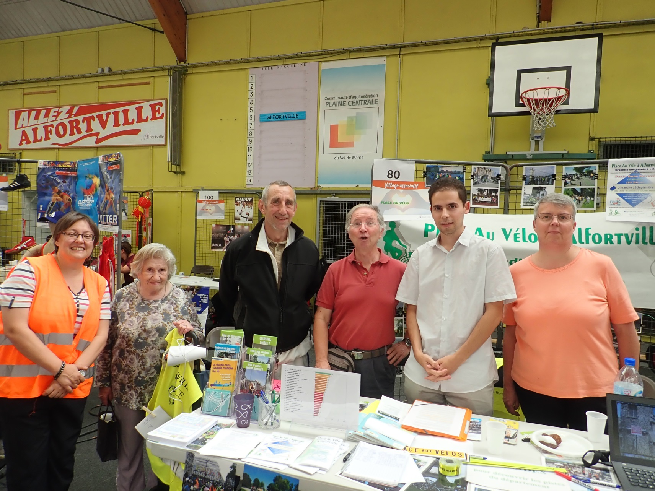
Village associatif – 15 Sept

Slide 4
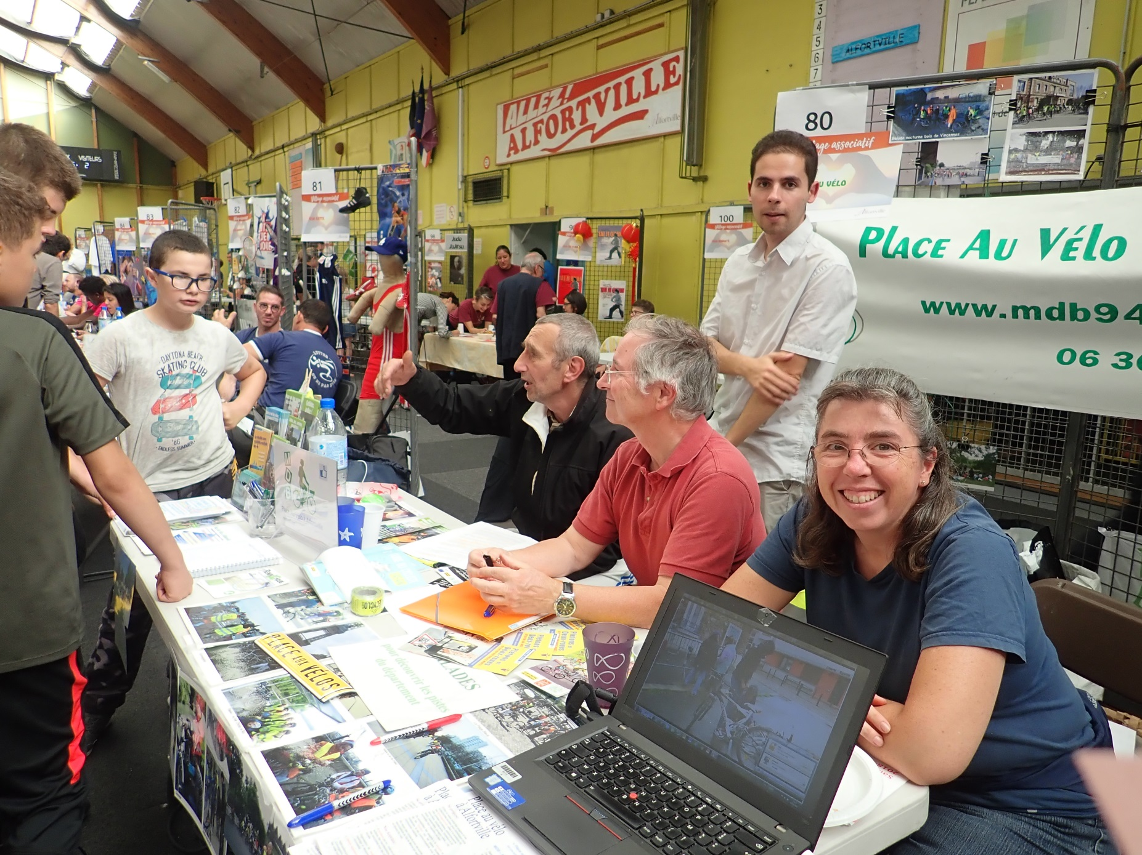

Slide 5
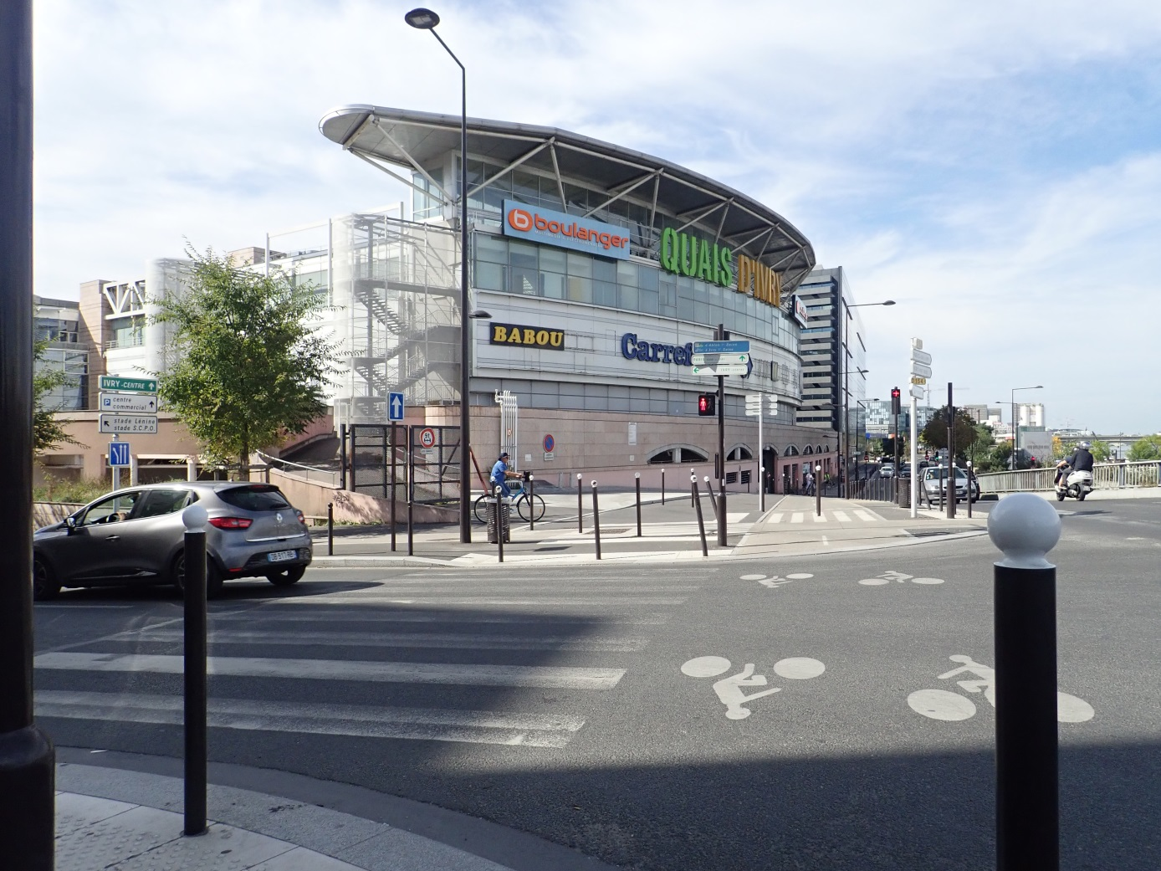
Balade du 16 sept (Paris sans voitures)

Slide 6
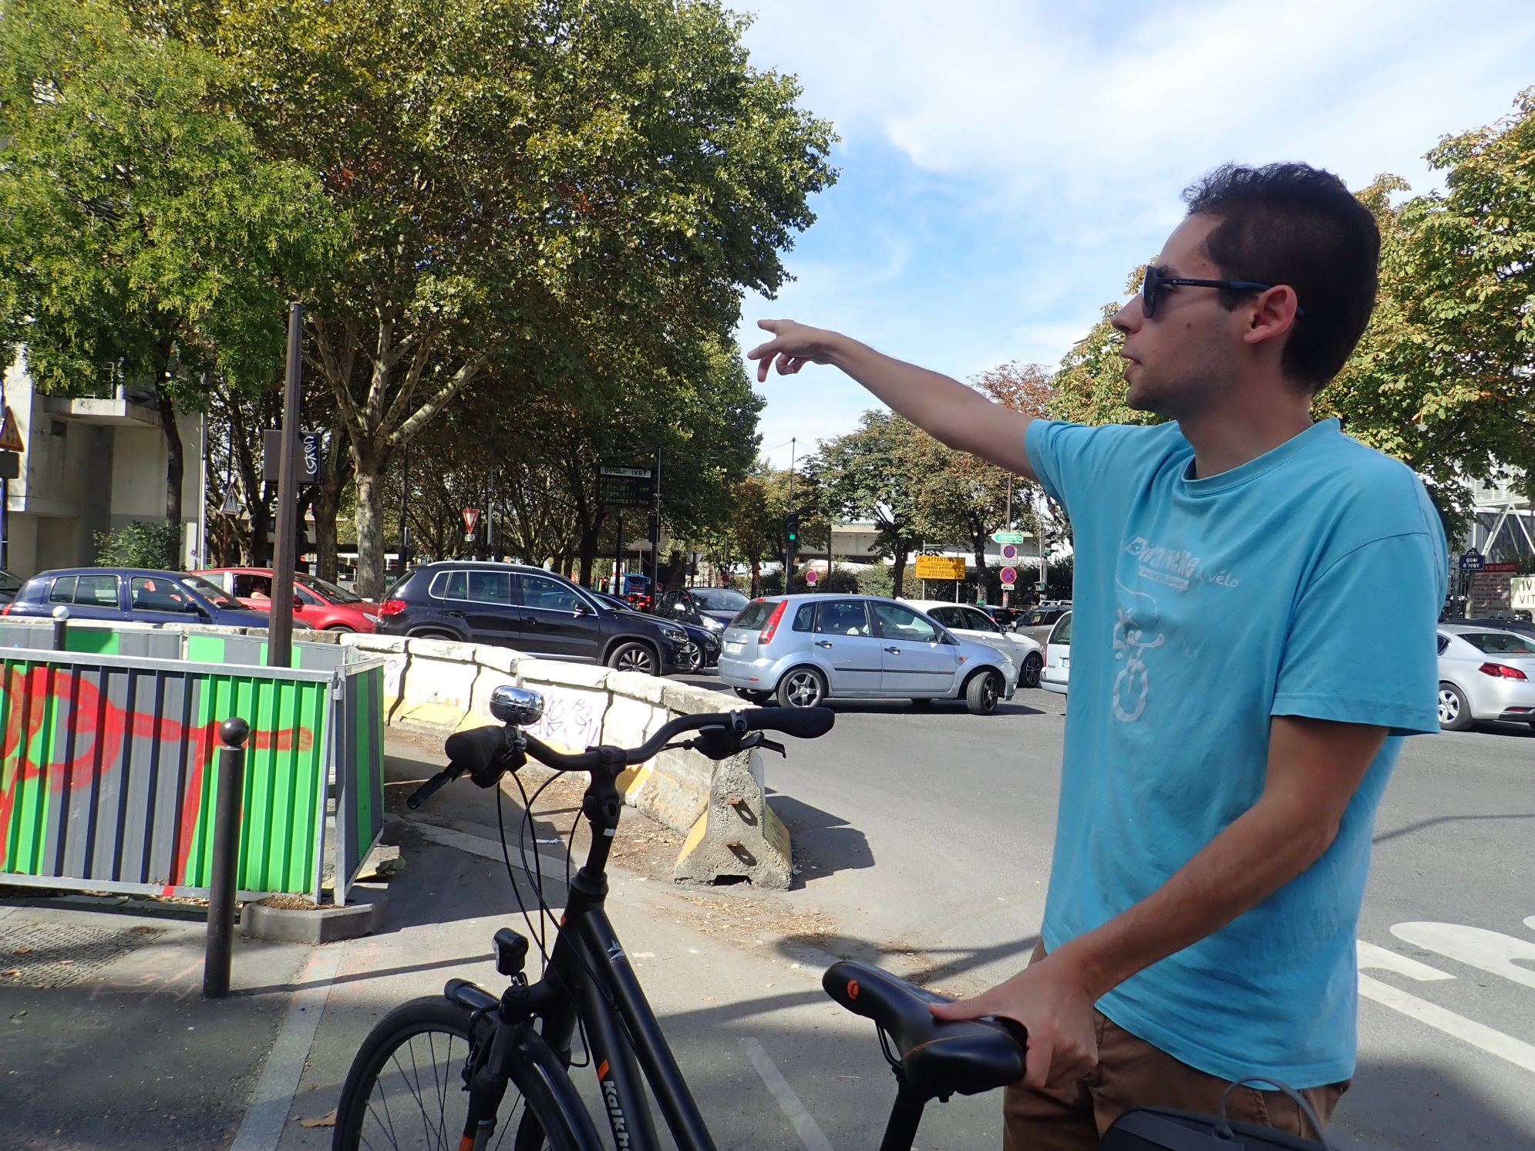

Slide 8
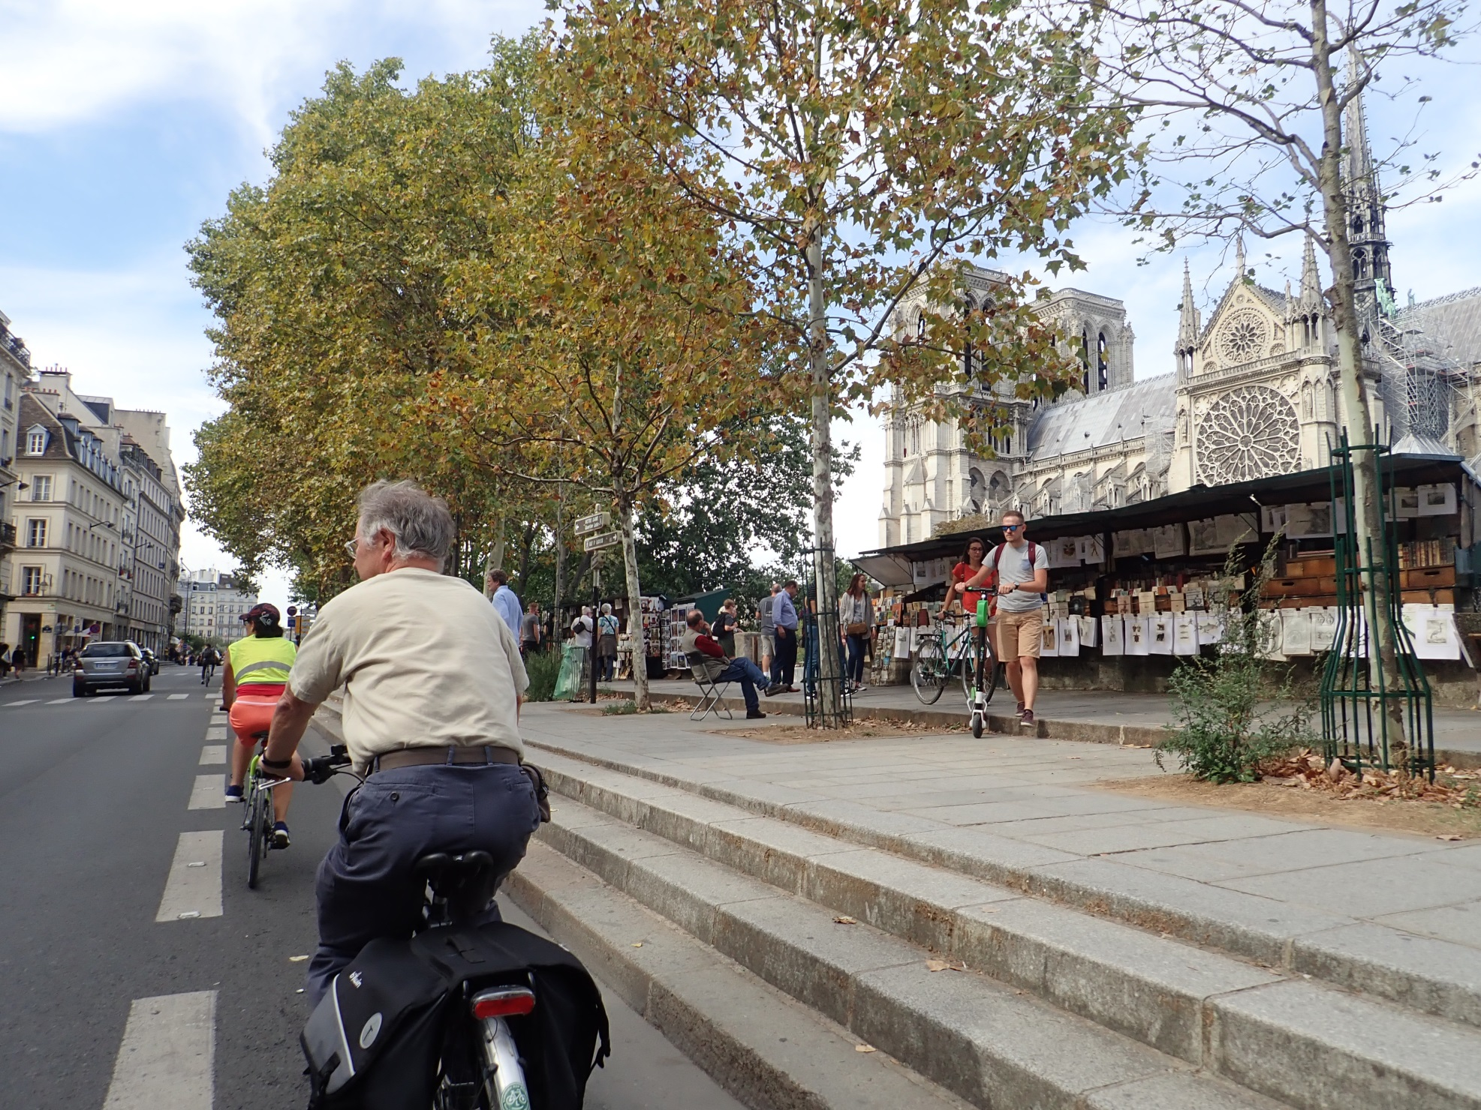

Slide 9
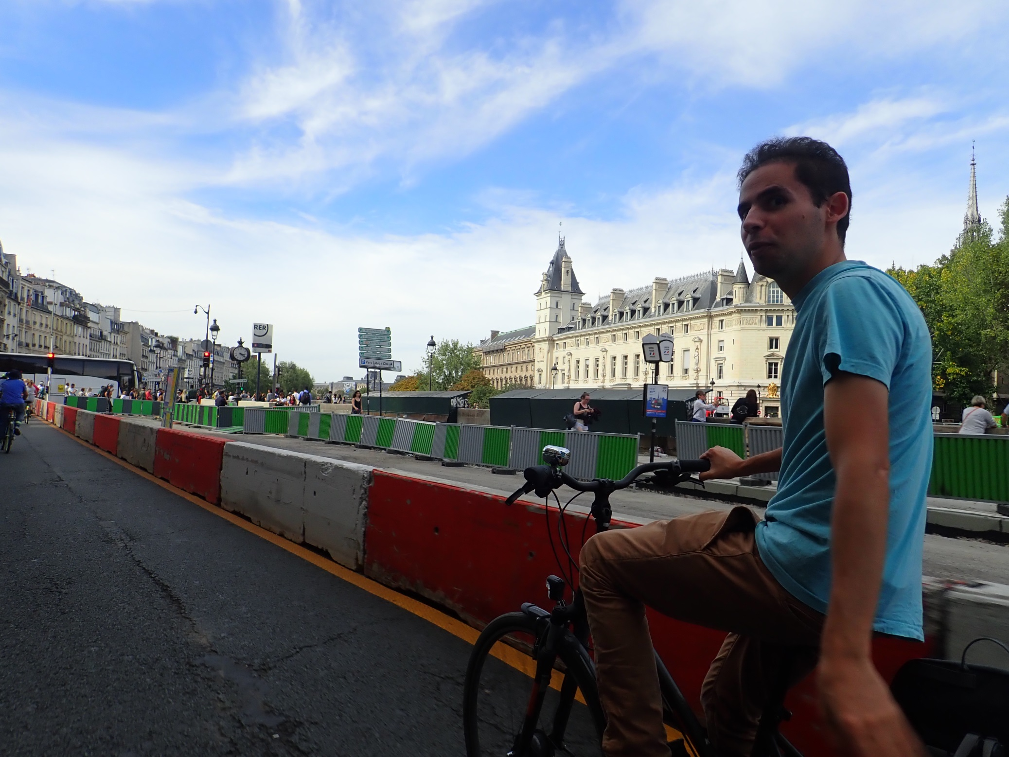

Slide 10
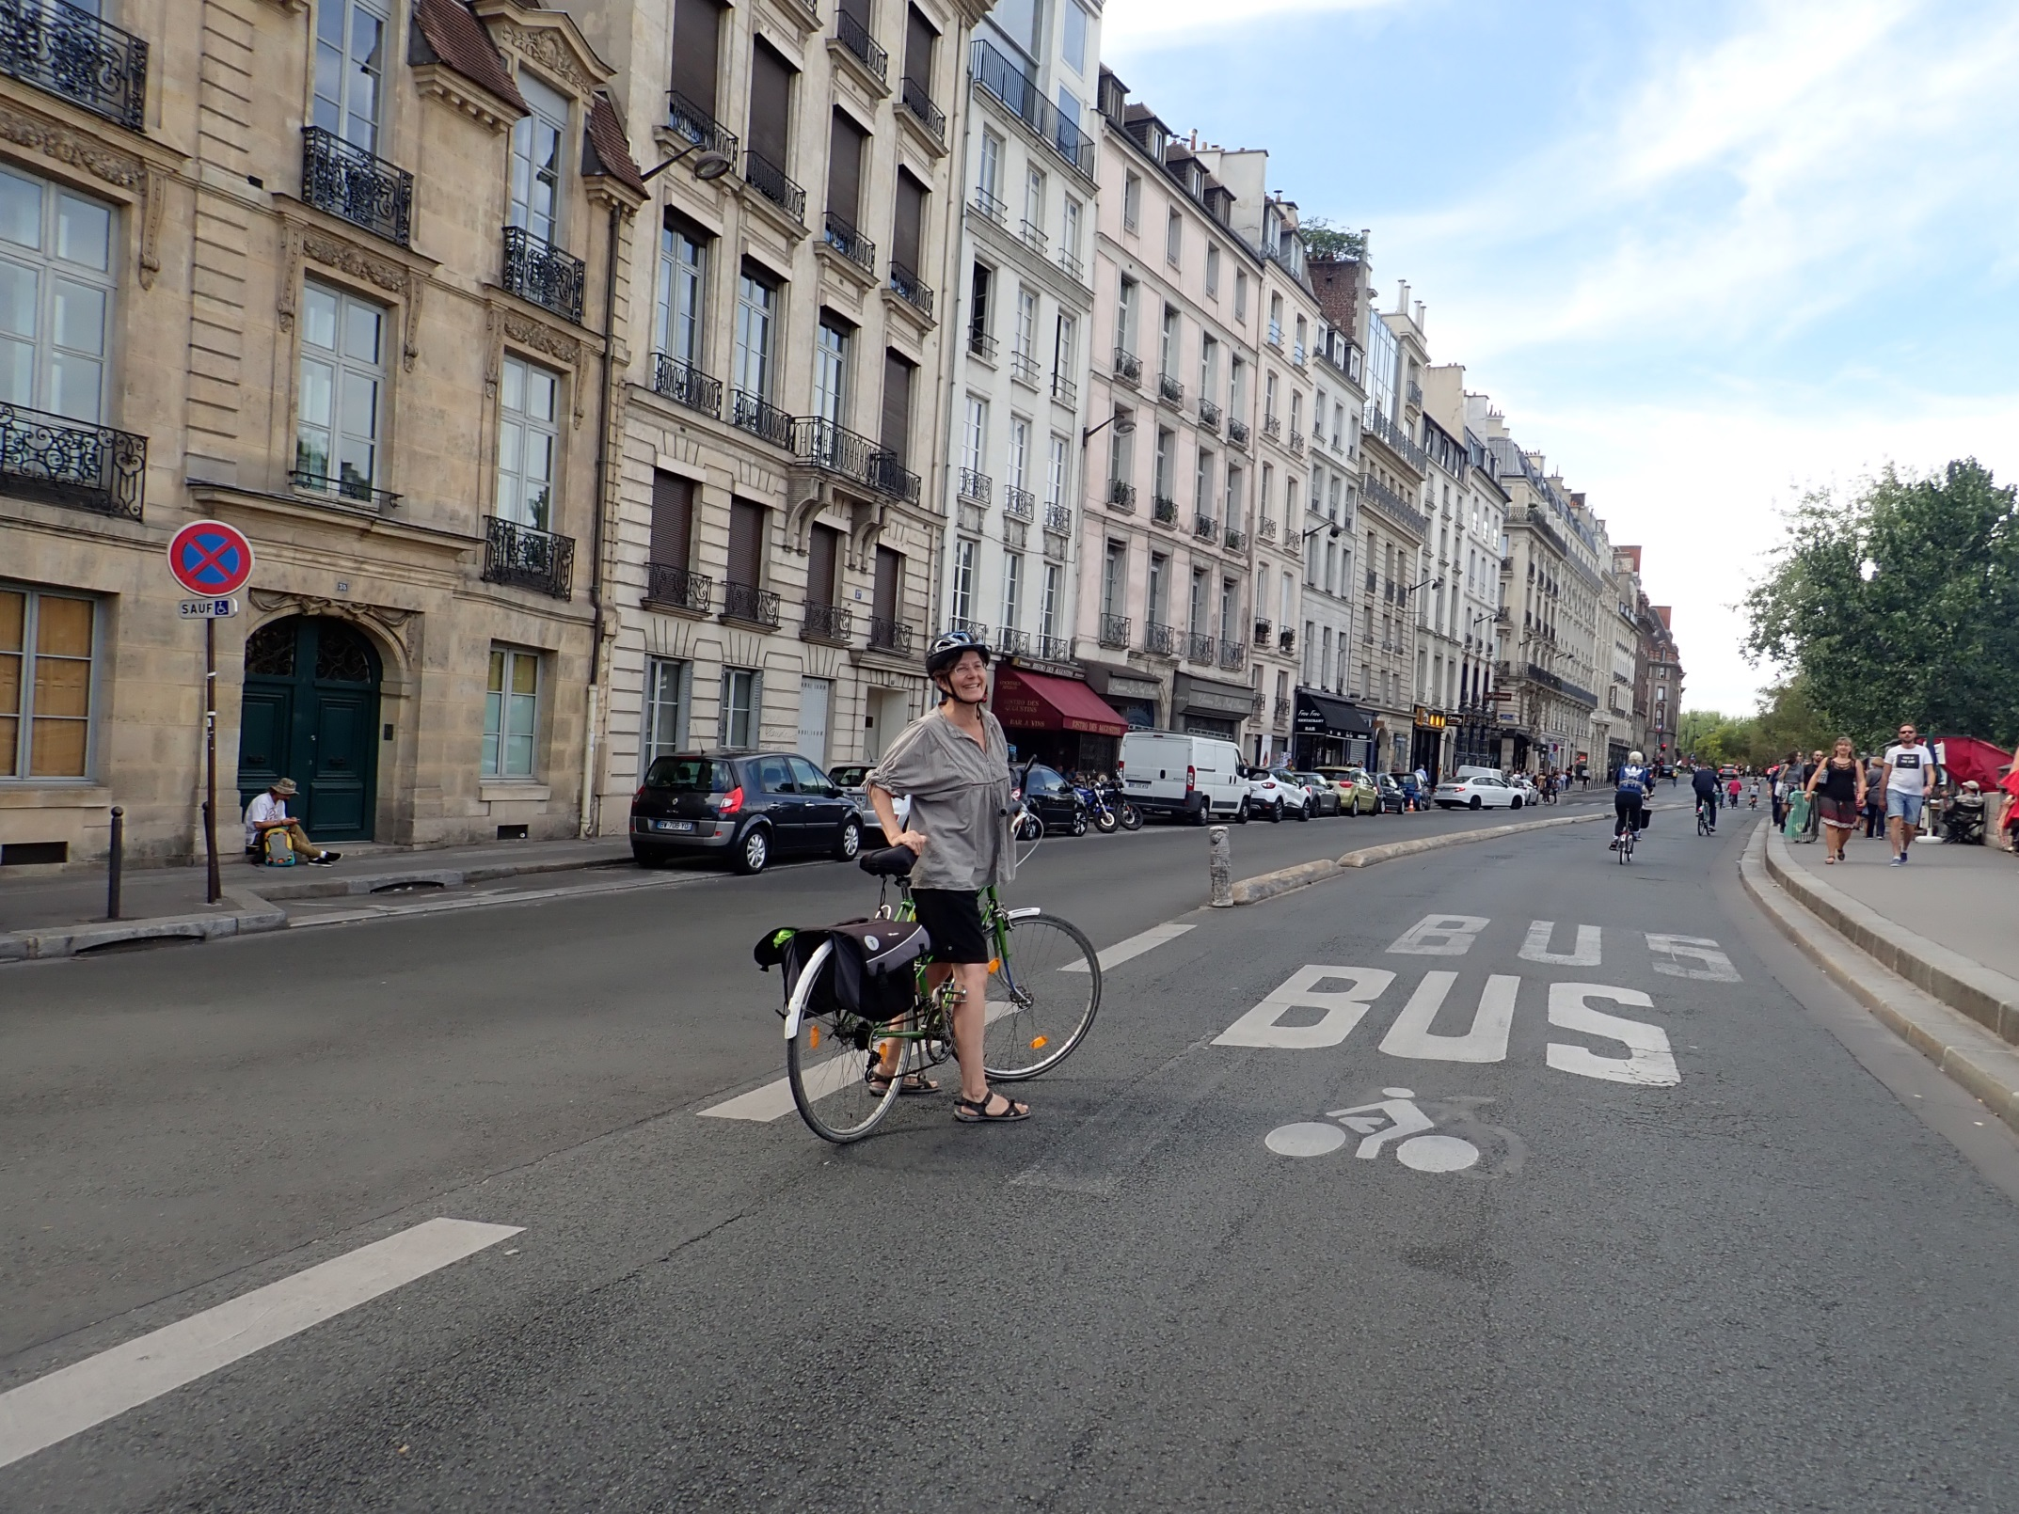

Slide 11
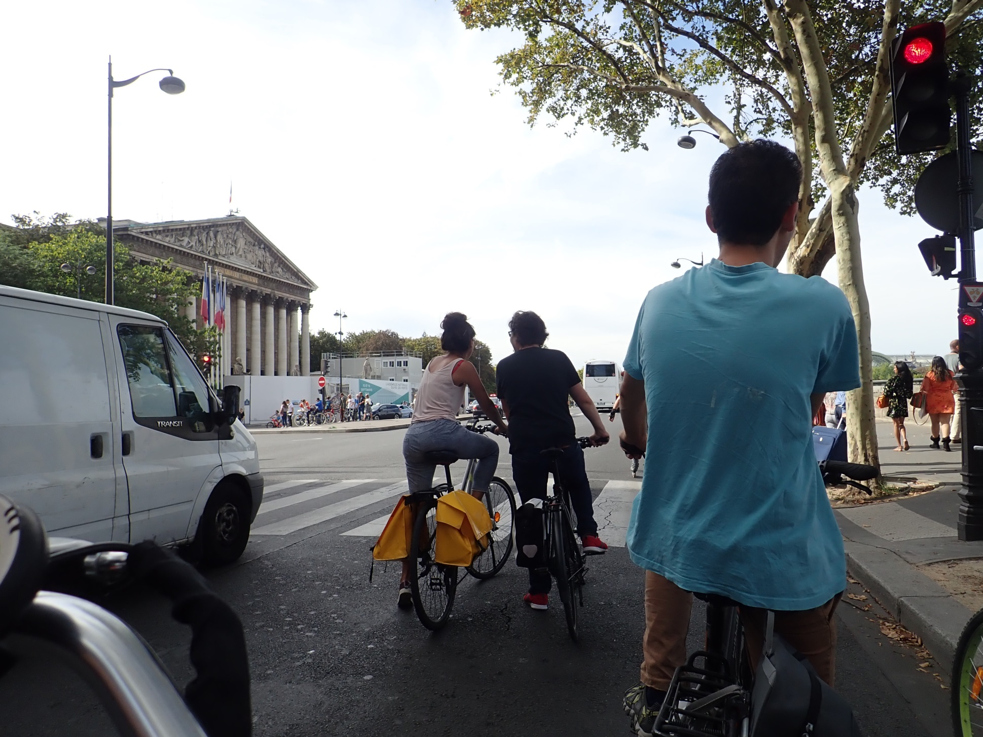

Slide 12
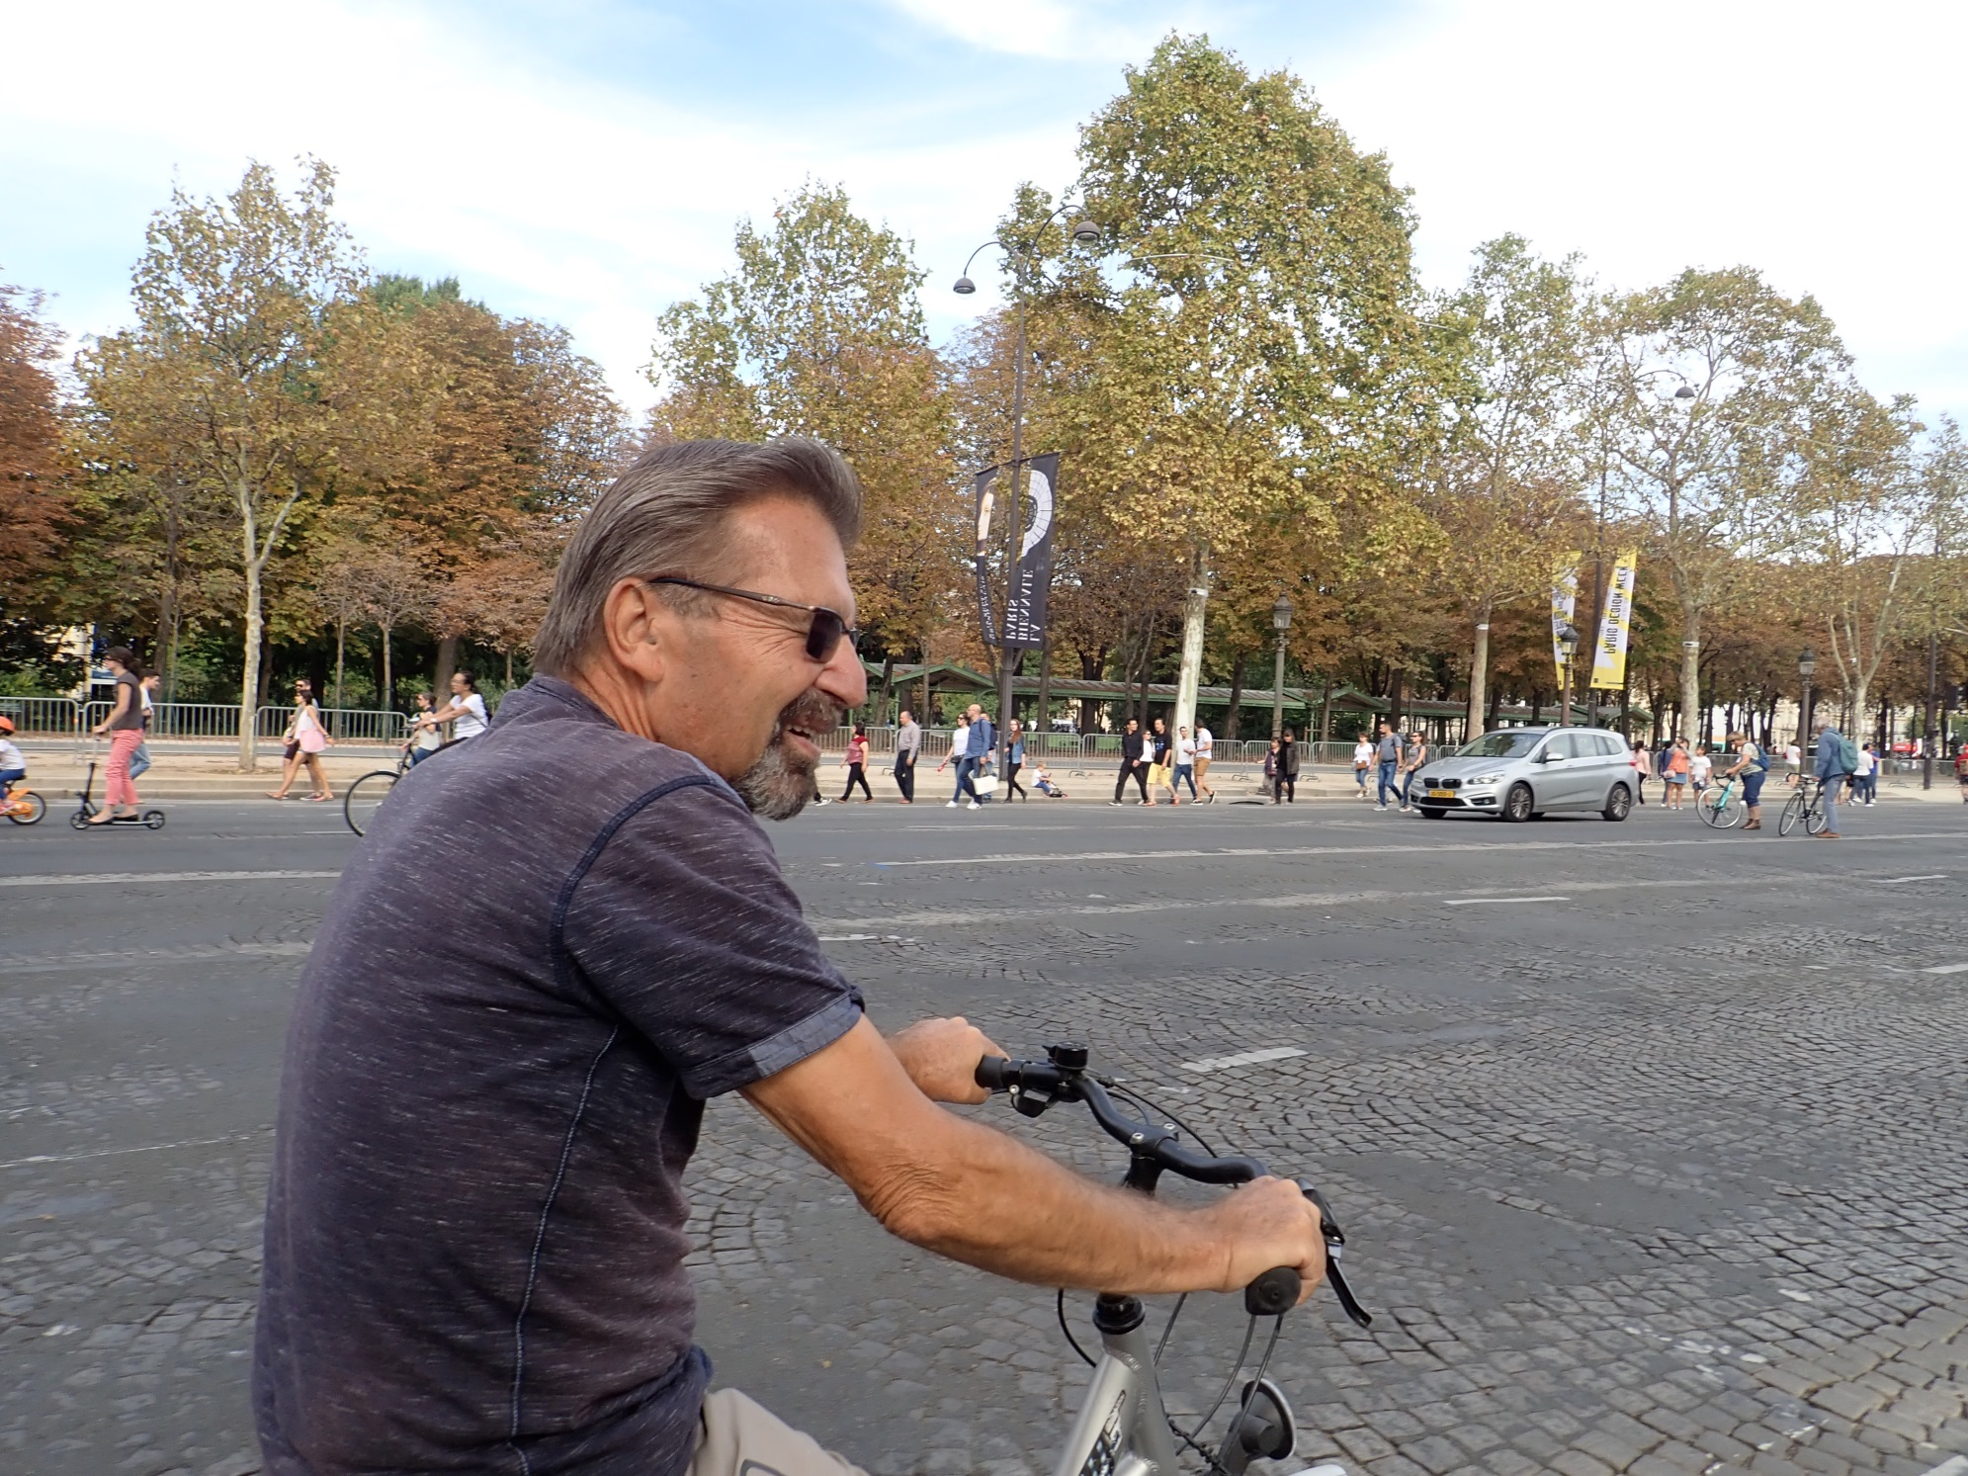

Slide 13
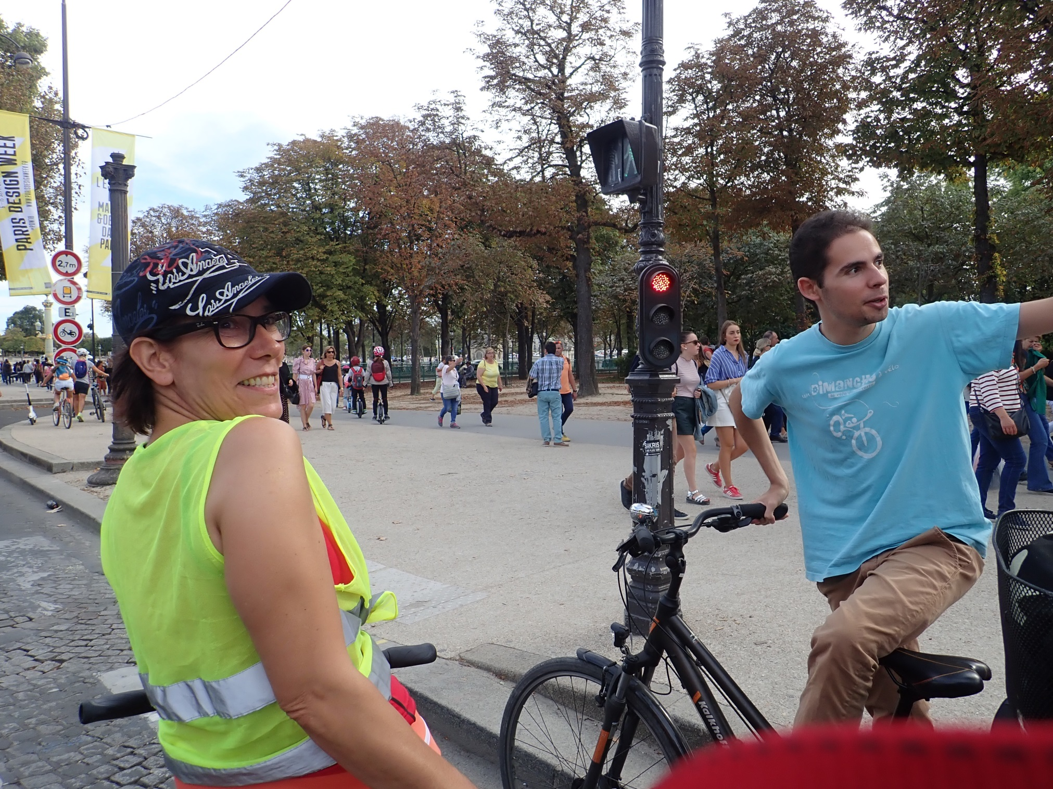

Slide 14
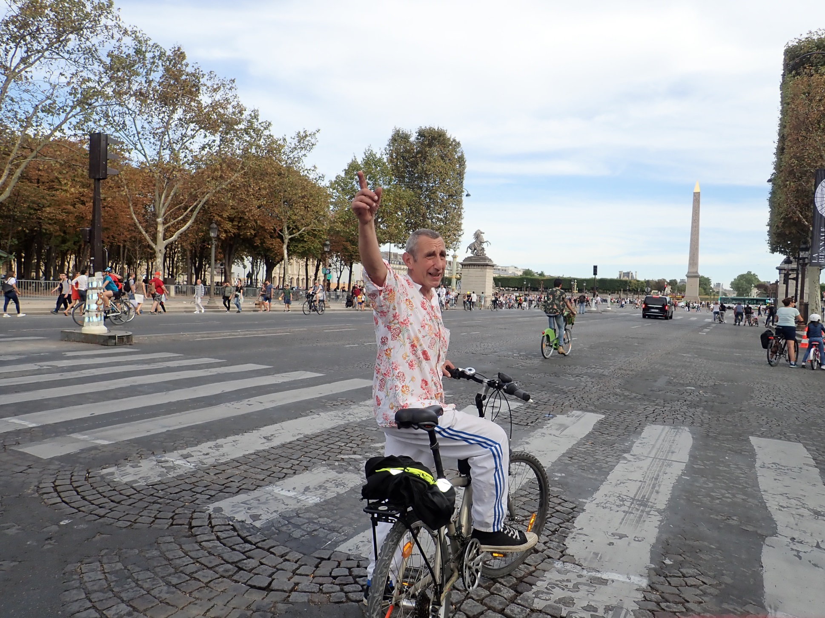

Slide 15
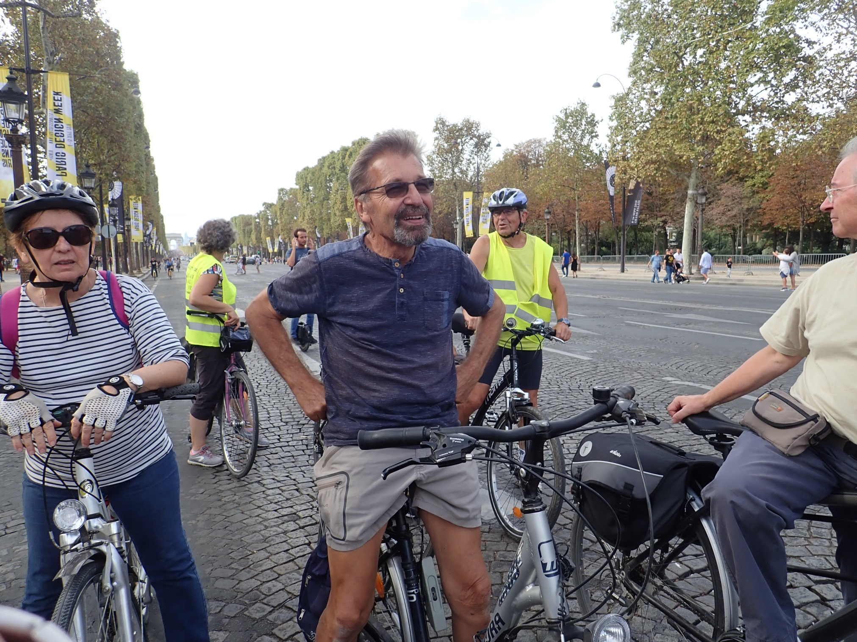

Slide 16
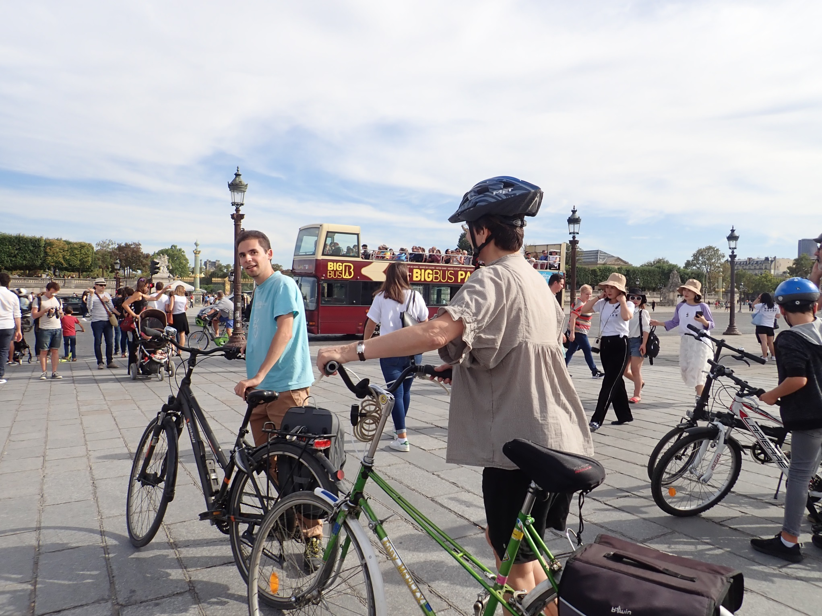

Slide 17
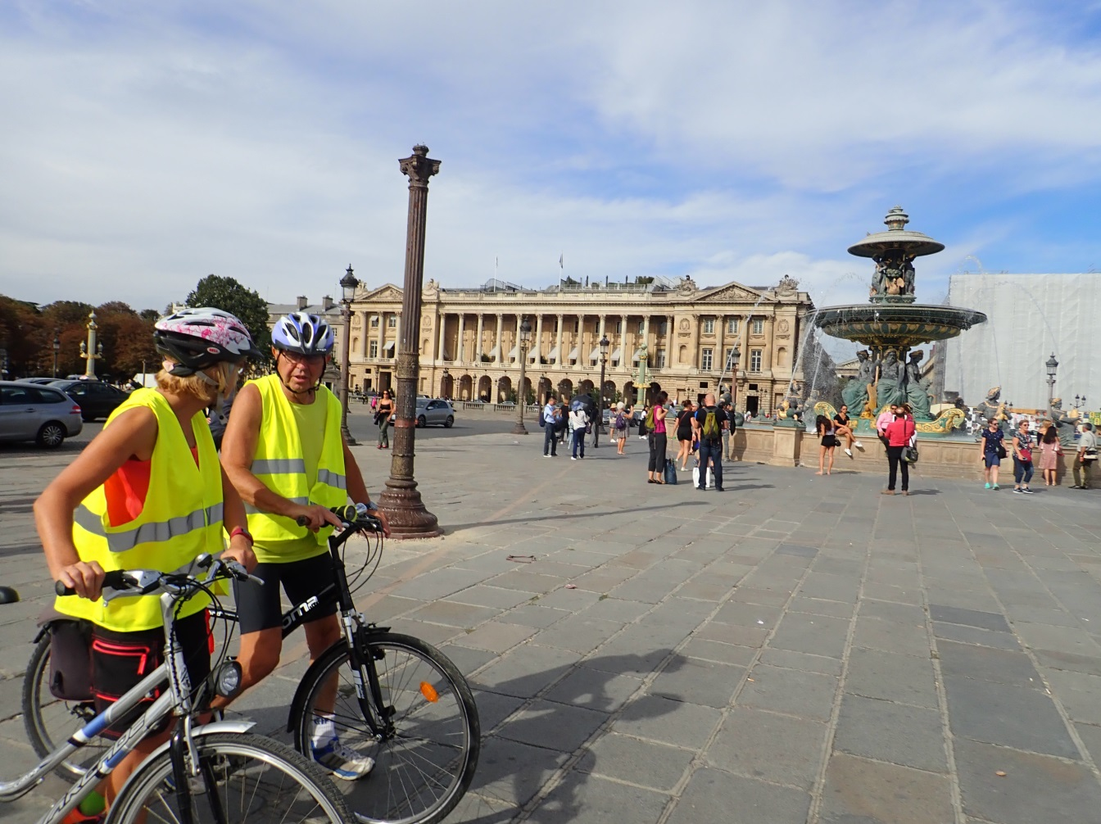
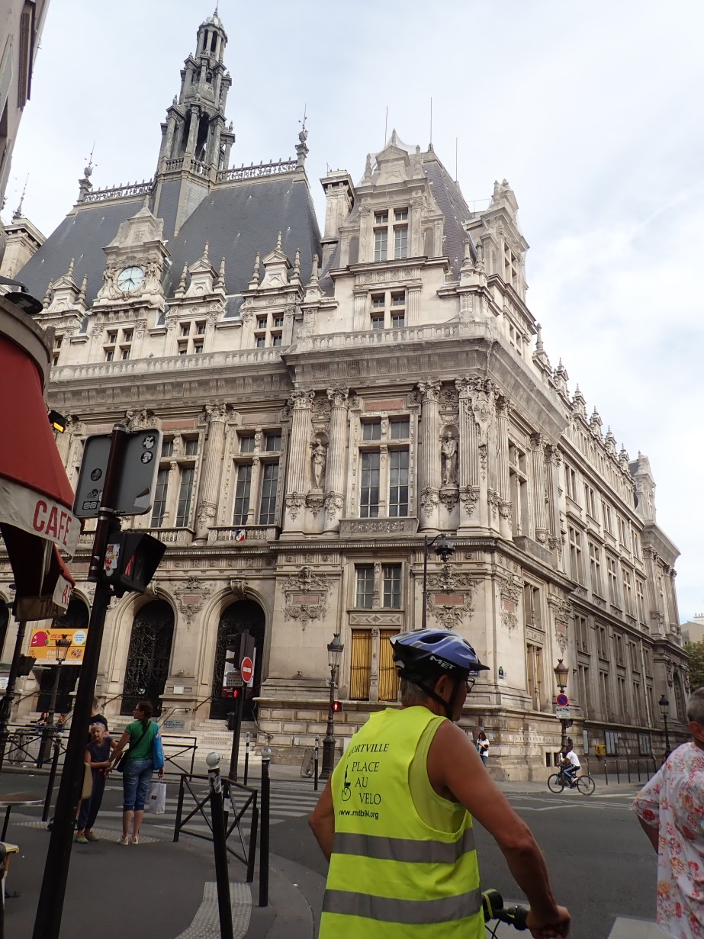

Slide 18
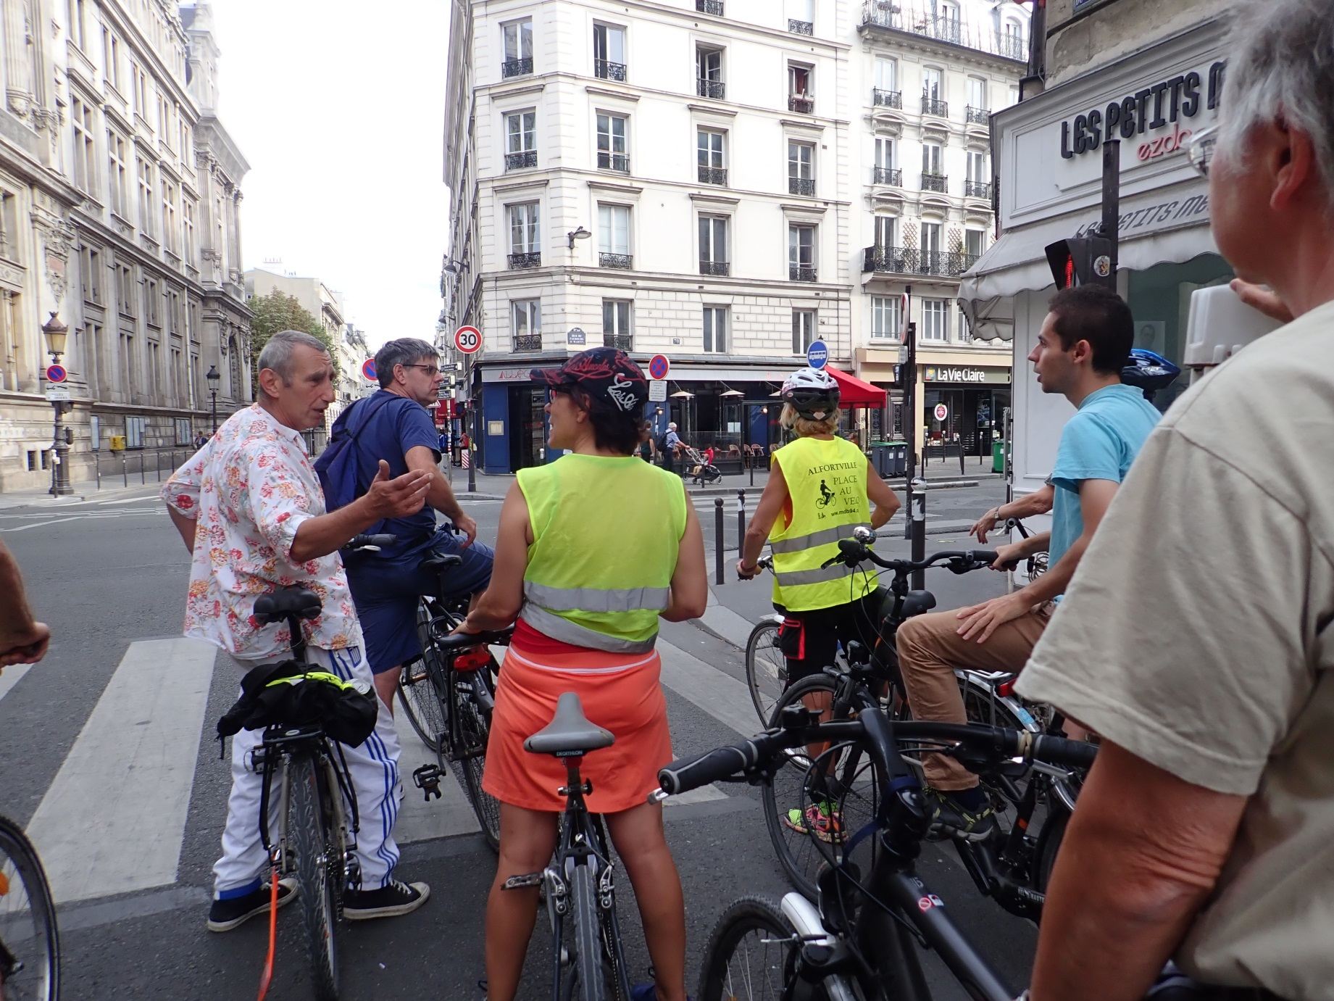

Slide 19
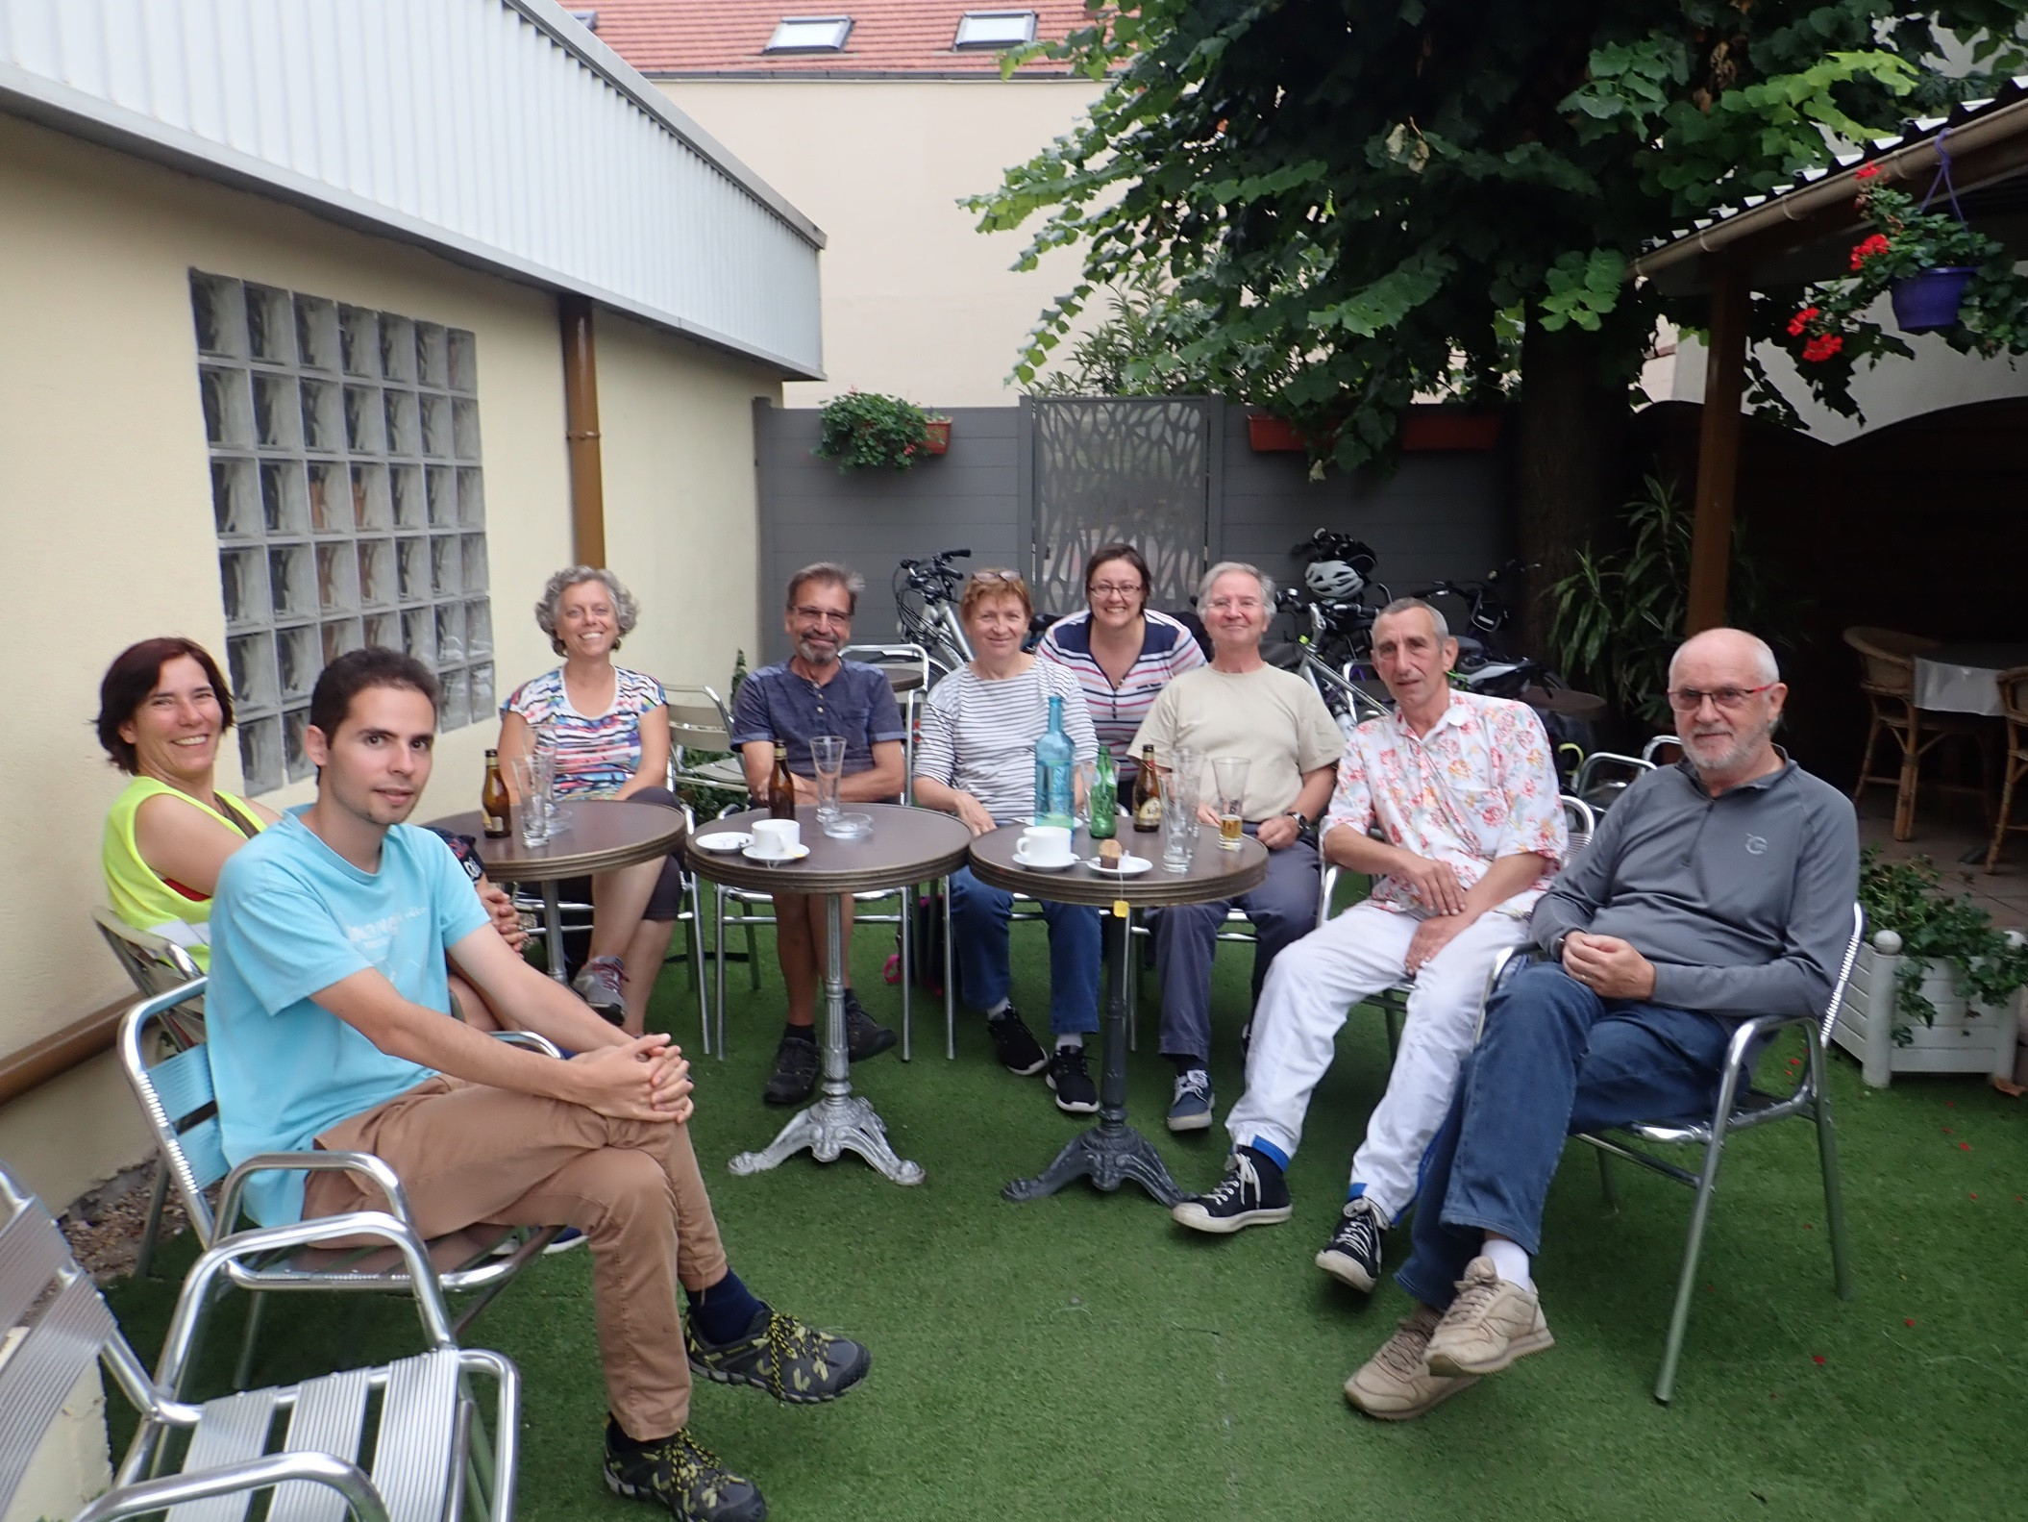

Slide 20
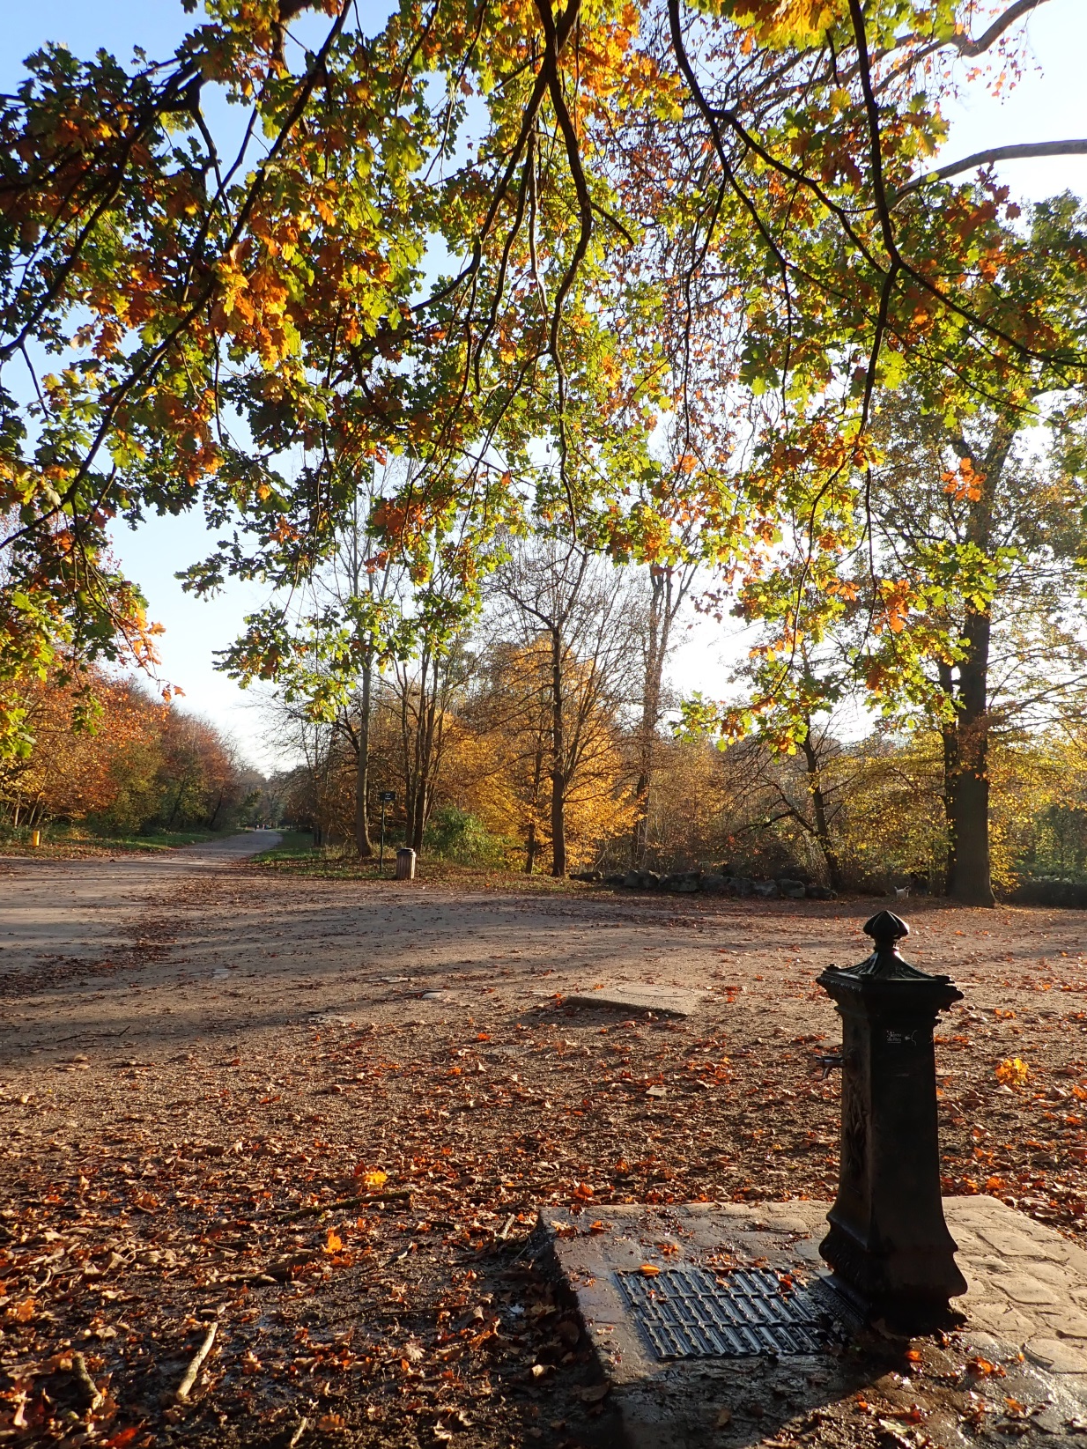
Balade 18 novembre (Bois de Vincennes)

Slide 21
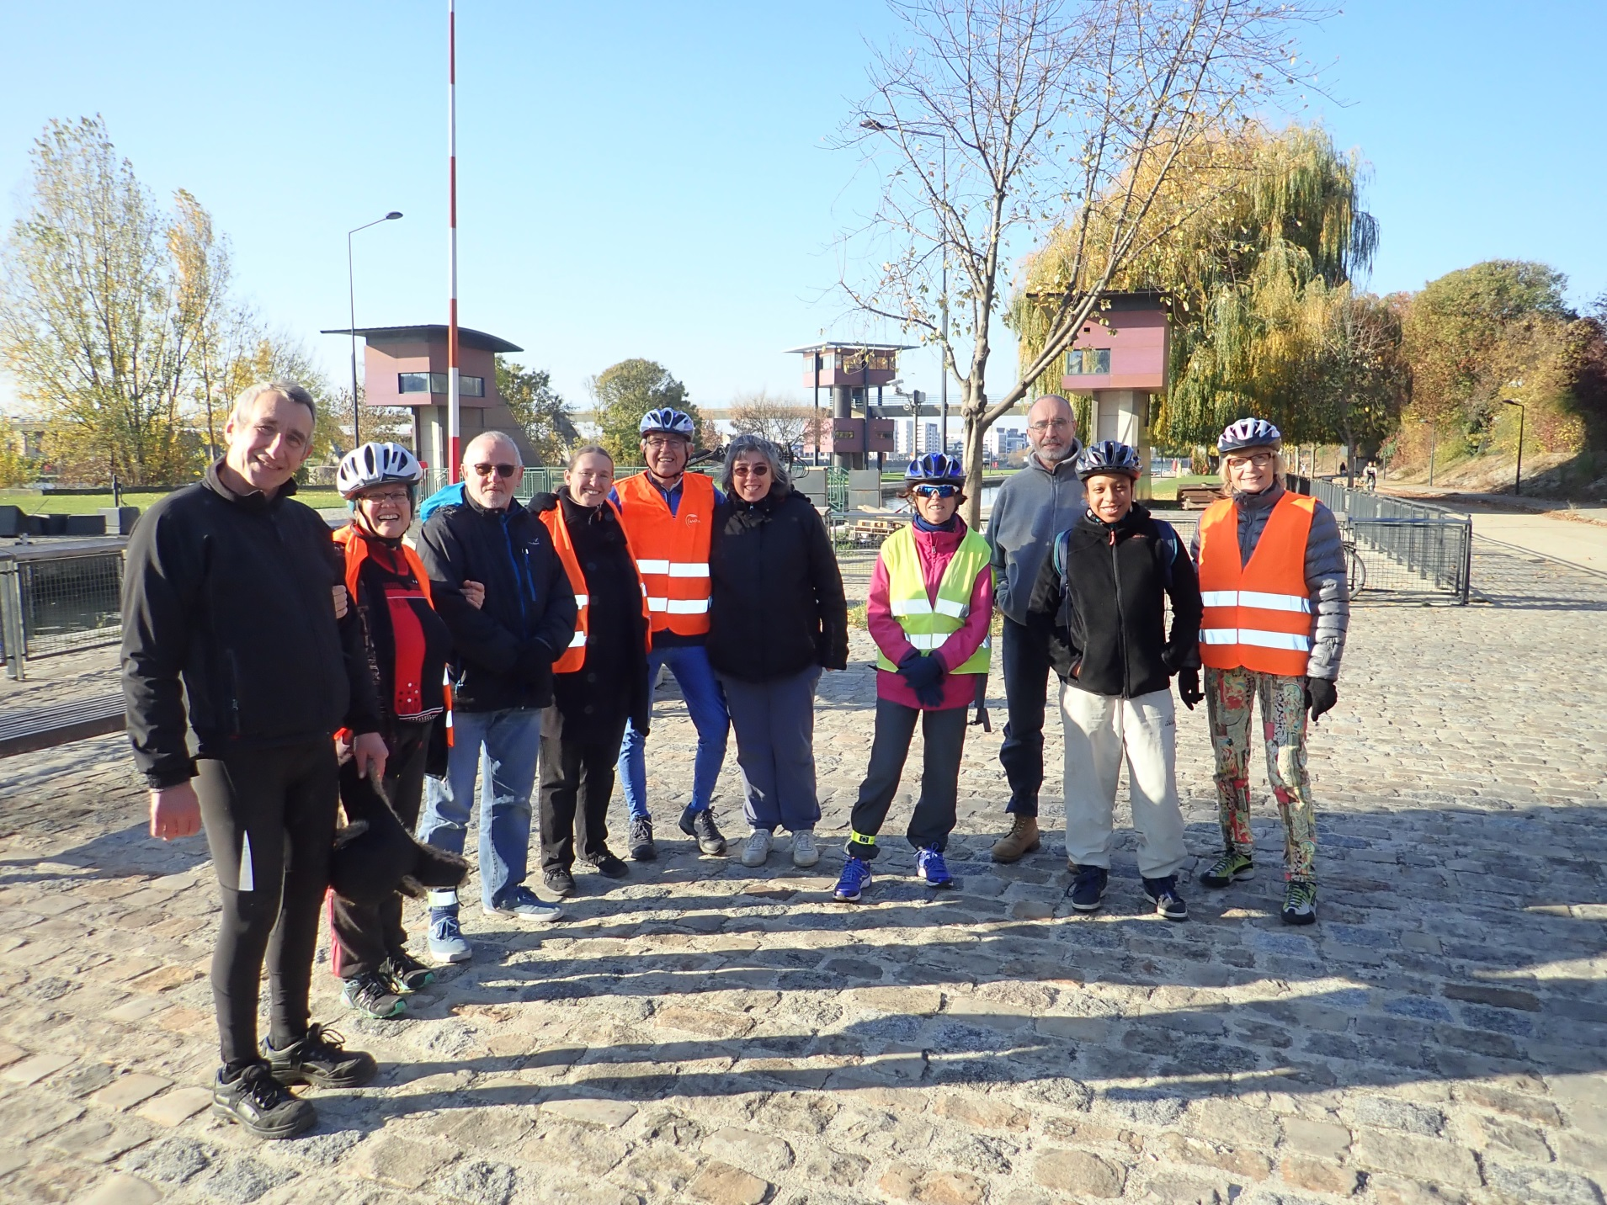

Slide 22
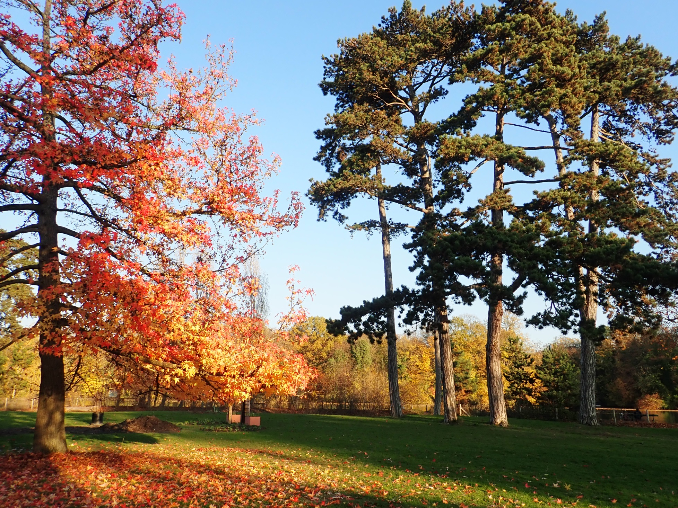

Slide 23
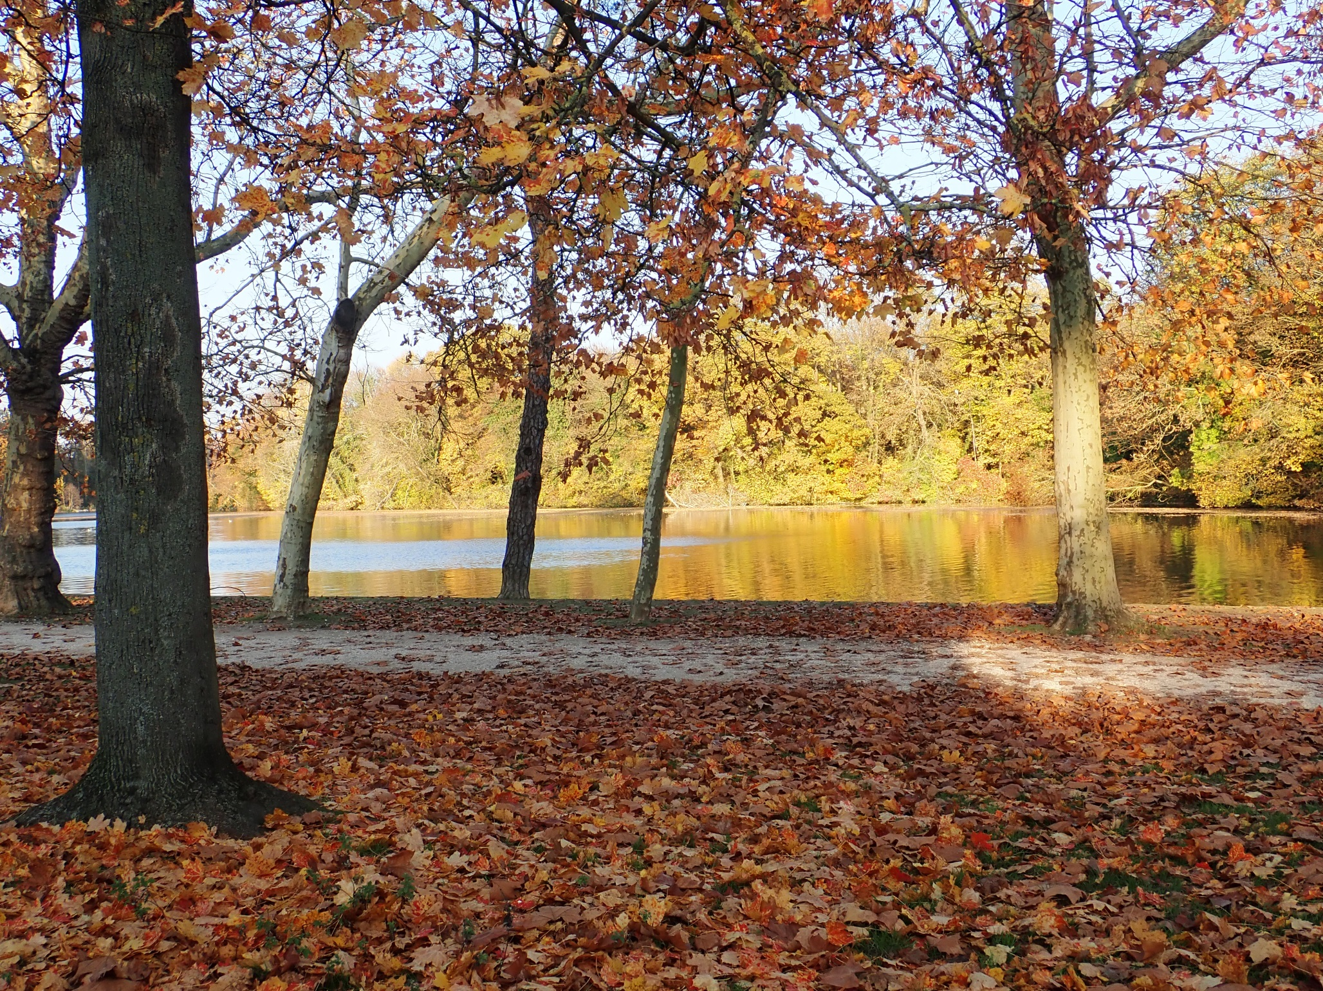

Slide 24
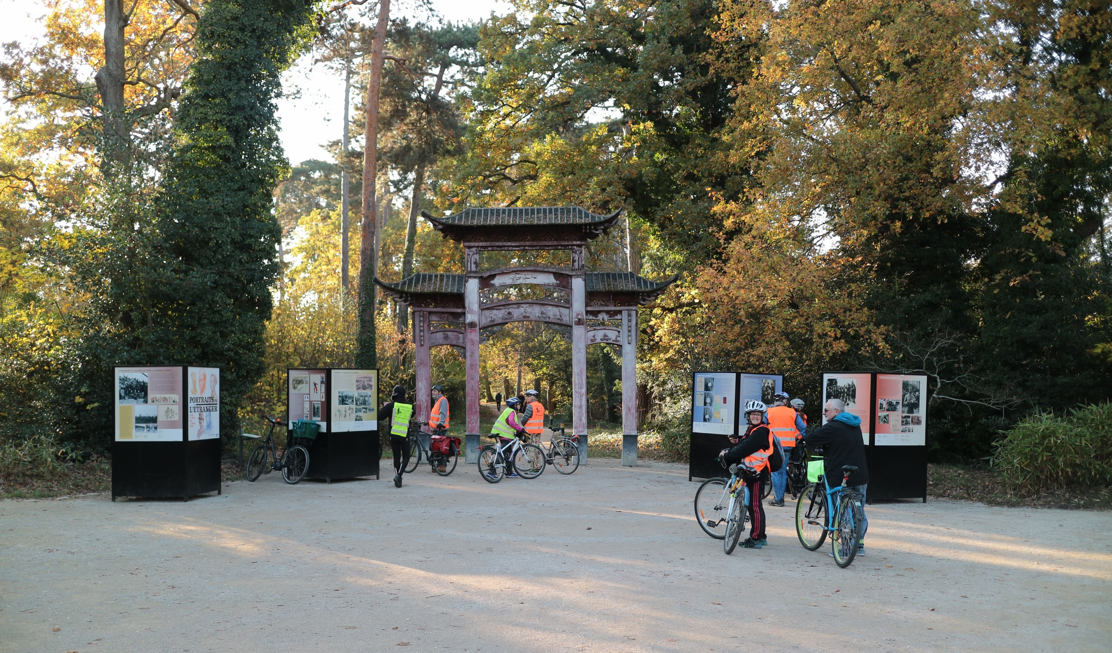

Slide 25
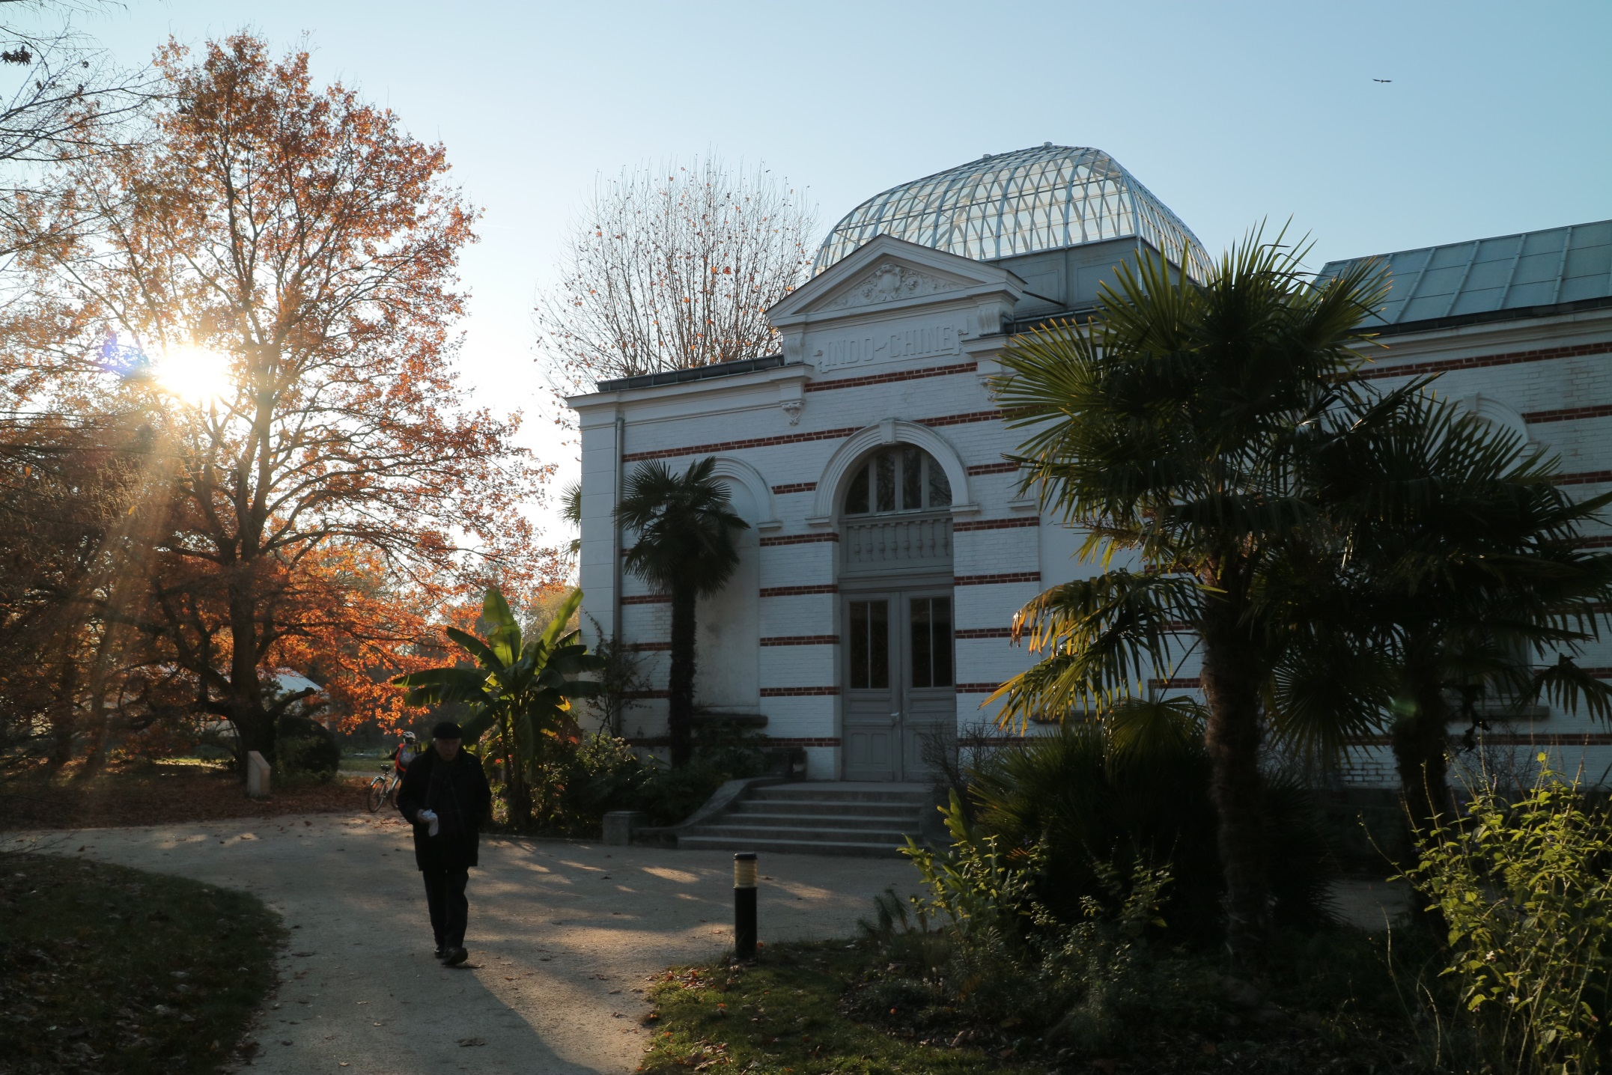

Slide 26
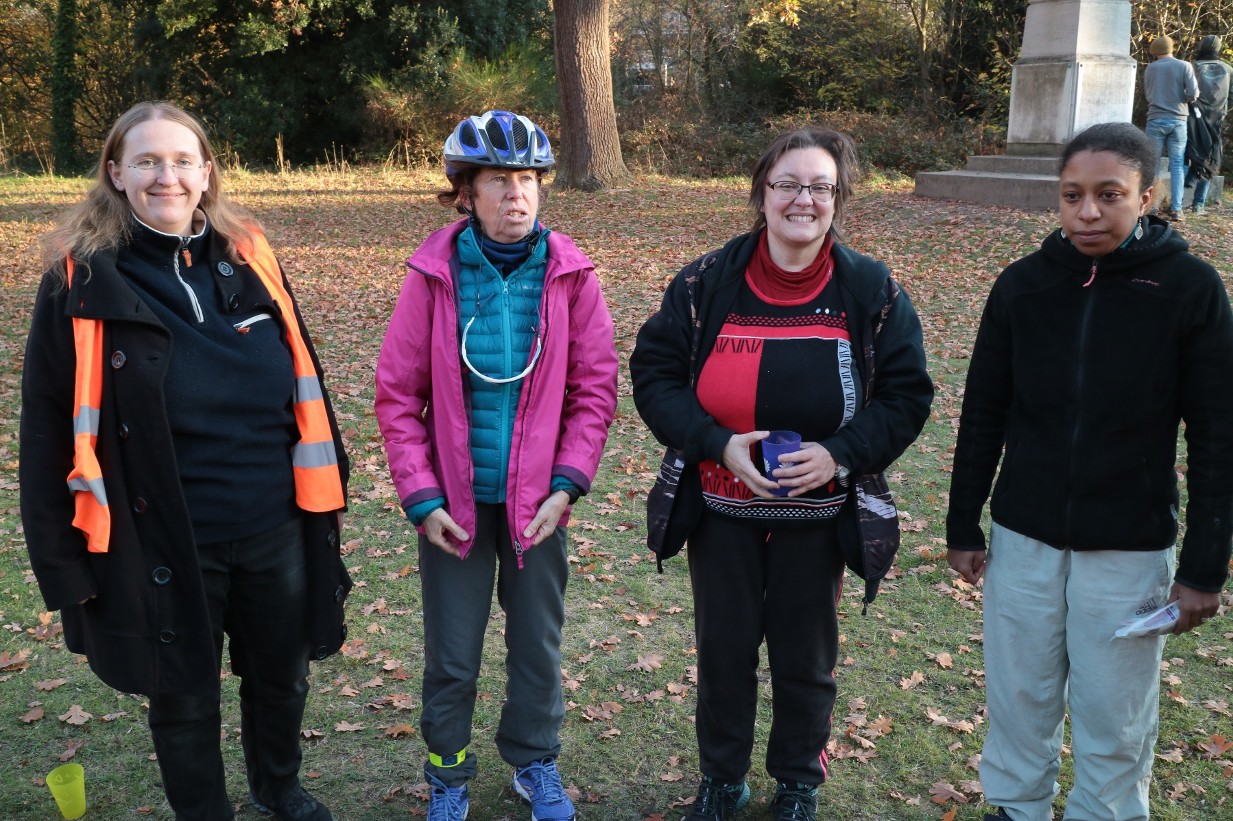

Slide 27
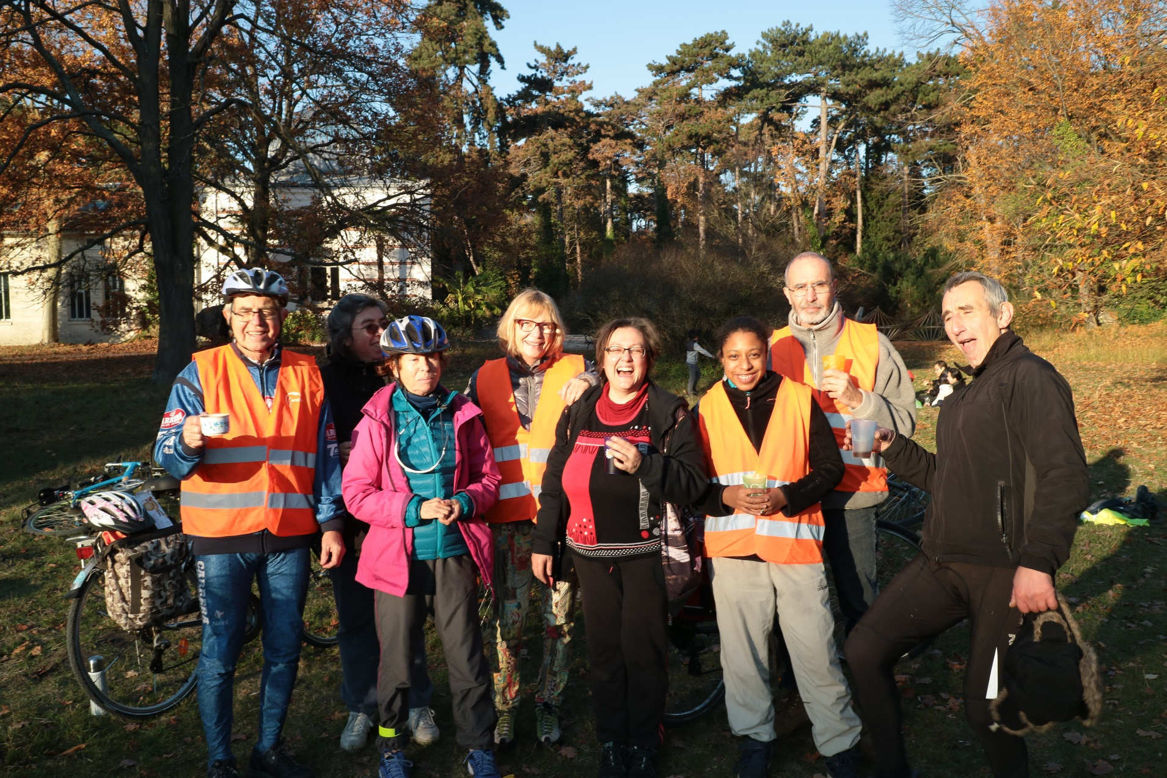

Slide 28
Actualités
Création compte Twitter MDB 94 pour les 3 antennes Alfortville, Ivry et Val de Bièvre
Cyprien caraco – Place au Vélo Alfortville
Christine Blondel - Val de Bièvre à vélo
Bruno Mahouche – Ivry-Vitry-Choisy
Objectifs: Relayer l'actualité politique et sociale ayant trait au vélo comme mode de déplacement doux dans l'ensemble des communes du Val-de-Marne et publier des informations liées aux antennes de MDB présentes dans le département : balades, bourses au vélo, gravage, atelier d'auto réparation...
Les cibles: Les institutions et leurs élus et agents : communes, territoires, département, région Les militants du vélo Les citoyens du Val-de-Marne
Fréquence de publication: Pas de limites
Le ton, Rester courtois vis-à-vis à des institutions et des personnes qui interagissent avec le compte. A titre exceptionnel, demander une validation collective à l'ensemble des administrateurs du compte en cas de doute sur l'opportunité ou le ton d'une publication."

Slide 29
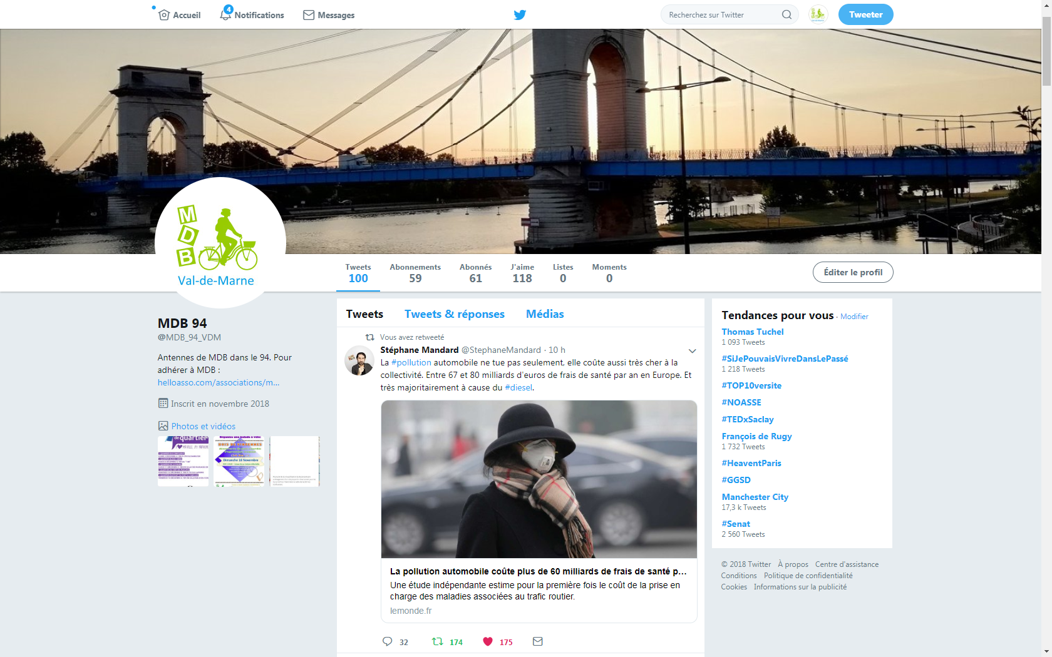

Slide 30
Comité de Quartier

Slide 31
Actualités: Comité VELO assoc francilienne
Comité Vélo IDF
Charte / Nom / Logo
1ere réunion 13 Octobre
Réunion Groupe travail NOM ET LOGO et Réunion Groupe de Travail sur la Charte
Réunion 1er décembre - rendez-vous de 10h à 13h à la maison des associations du 14e arrondissement, 22 Rue Deparcieux, 75014 Paris.
Ordre du jour,: discussion de la charte. propositions formulées par le groupe de travail. ; de la gouvernance du collectif, du nom du collectif. Le groupe de travail vous présentera 5 propositions. Si vous voulez les découvrir, elles sont toutes dans l'ordre du jour !
Pour des questions d'organisation, est-ce que vous pouvez me confirmer par retour de mail votre participation (sur mon adresse perso en copie pour ne pas parasiter la liste d'échange) ? louis.belenfant@mdb-idf.org

Slide 32
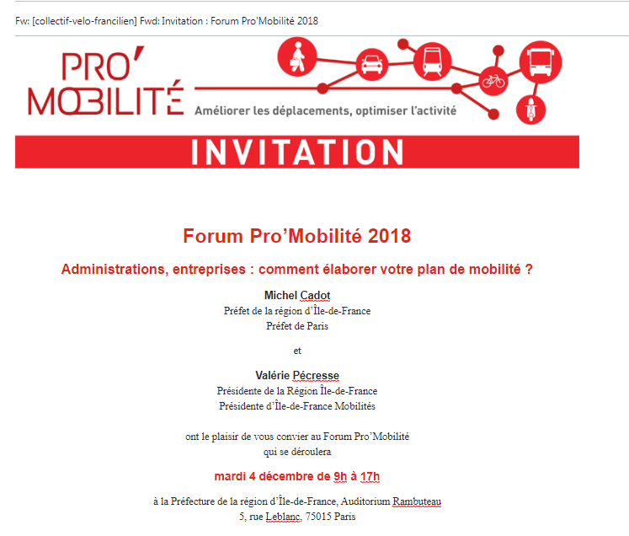
Forum – 4 décembre
https://pro-mobilite.mutualiz.eu/

Slide 33
Agenda MDB

Slide 34
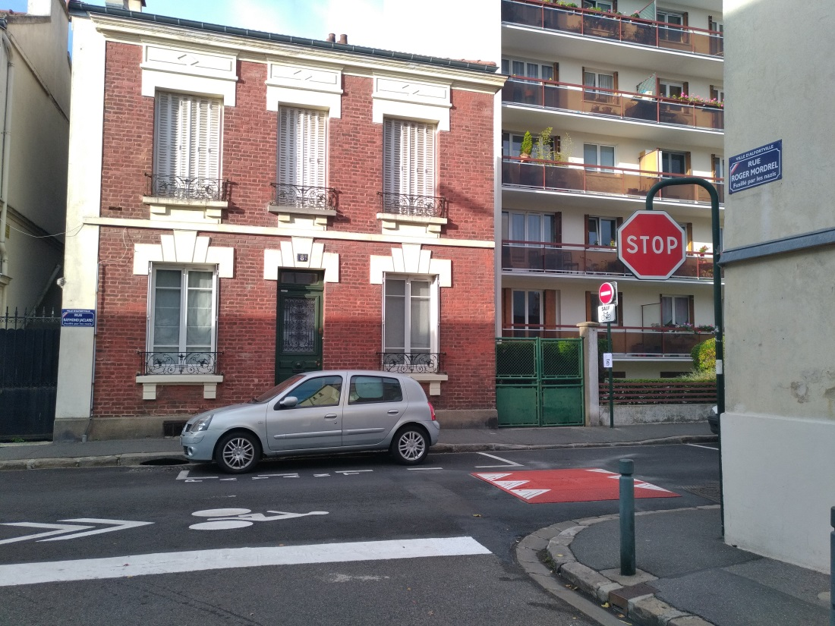
Rue Raymond Jaclard
La Mairie d'Alfortville a instauré le 26 octobre une zone 30 dans la rue Raymond Jaclard. Avec 2 ralentisseurs et double sens cyclable.

Slide 35
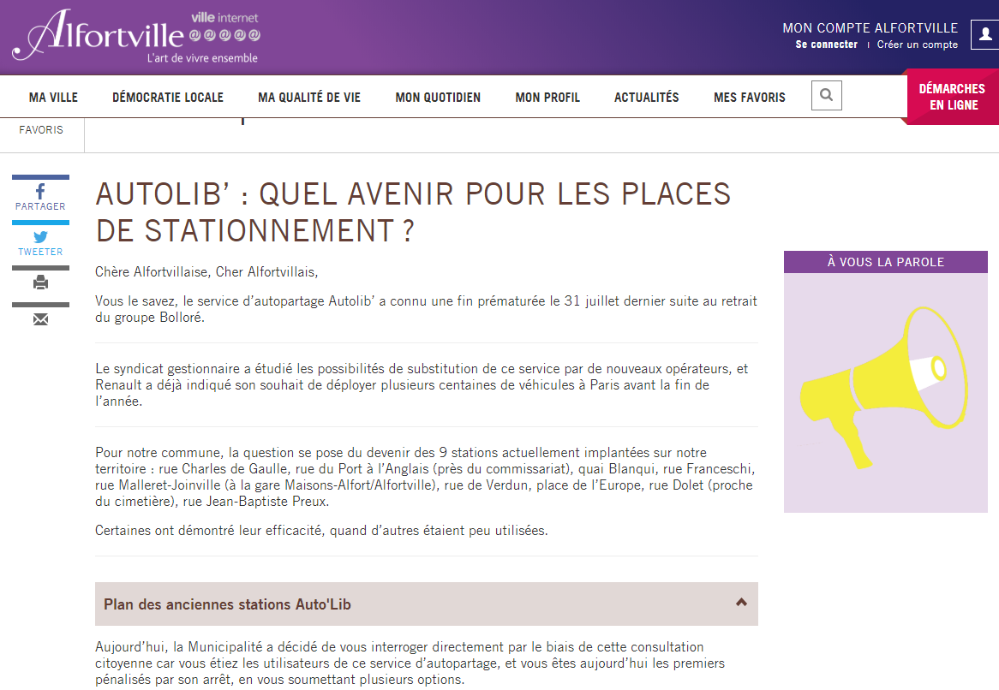
Consultation AUTOLIB
https://www.alfortville.fr/-a-vous-la-parole-907-

Slide 36
Formation FUB – Paris en Selle 13 Oct 2018
https://www.fub.fr/evenements/urbanisme
Découverte application: streetmix.net
Notes:
Objectifs pédagogiques
A l’issue de la formation, le participant sera capable :
de mobiliser un argumentaire scientifique étayé en faveur d’un urbanisme cyclable inclusif,
d’identifier un certain nombre d’aménagements cyclables dysfonctionnels,
d’utiliser l’application libre Streetmix pour concevoir des profils de voiries cyclables,
de reconnaître les grands traits d’un aménagement cyclable réussi.
Intervenants
Charlotte Guth, Responsable de la Mission Aménagements Cyclables - Ville de Paris
Thomas Jouannot, Responsable Sécurité Routière et Développement de l’Usage du Vélo - Cerema
Rivo Vasta, Référent Aménagements Cyclables et Comité Vélo 75 - Paris en Selle
Déroulé
13h30 : Accueil - Café
14h à 14h30 : Introduction. Enseignements du baromètre des villes cyclables 2018. Etat de la science concernant les besoins de la population en matière d’aménagements cyclables.
14h30-15h : Revue des photos d’aménagements ratés, suivie d’une présentation de Streetmix et d’un atelier de découverte de l’application.
15h-15h30 : Les échecs de l’urbanisme cyclable passé et présent. Où en est-on en France (collectivités, experts, associations) sur les compétences en matière d’urbanisme cyclable ?
PAUSE
15h45-16h15 : Revue des photos d’aménagements réussis, suivie d’un atelier Streetmix.
16h15-16h45 : Quels principes pour un urbanisme cyclable universel et inclusif ? Etude de cas : la rue apaisée, la rue de transit, l’intersection.
16h45-17h : Evaluation de la formation
Après 17h : Possibilité de visite technique à vélo (avec vélo personnel dans la mesure du possible)
Pré-requis
Chaque participant est invité à venir muni d’un ordinateur portable doté d’un wifi
Chaque participant est invité à envoyer une photo + adresse d’un aménagement cyclable à p.burner@fub.fr :
qu’il juge très insatisfaisant
qu’il juge parmi les mieux réussis

Slide 37
BOURSE VELO 2019?
148 disponible:
Samedi 9 Mars
Samedi 20 avril
Samedi 1er Juin
Samedi 22 Juin
N° de tel POC AvantScene: 01 58 73 29 17
NOTE APRES MEETING:
Au vu de ces dates limitées pour le 148, pendant les vacances scolaires, risque que le nombre de bénévoles actifs soit insuffisant => REPORT EN 2020

Slide 38
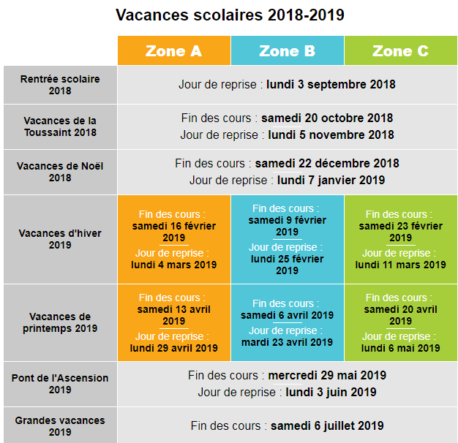

Slide 39
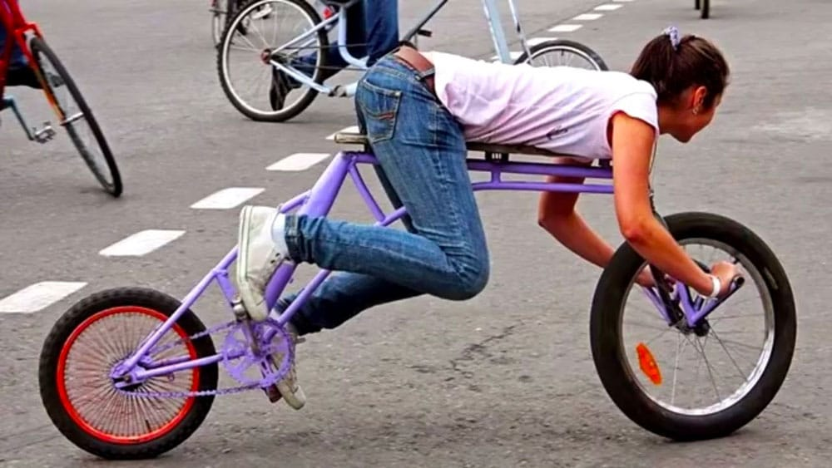
Autres informations à partager - Envies - Suggestions?
MERCI

